Slide 1

BSL医学生セミナー
副腎 Update
埼玉医科大学 総合医療センター 内分泌・糖尿病内科
Department of Endocrinology and Diabetes,
Saitama Medical Center, Saitama Medical University

Slide 2
副腎（１）

Slide 3
副腎と副腎疾患
副腎皮質
球状層 （Ｇ） aldosteron （mineral corticoid)
→Na, K，血圧に影響
束状層 （Ｆ） cortisol （glucocorticoid）
→糖代謝・蛋白代謝・脂肪代謝↑、抗炎症作用
網状層 （Ｒ） sex steroid (androgen)
←compact cell
副腎髄質
HEでは、皮質より薄く染まる。
細胞は、クロム親和細胞（カテコールアミン分泌）

Slide 4
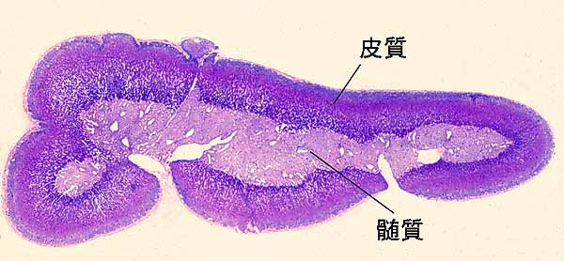
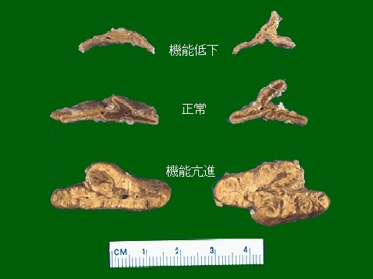
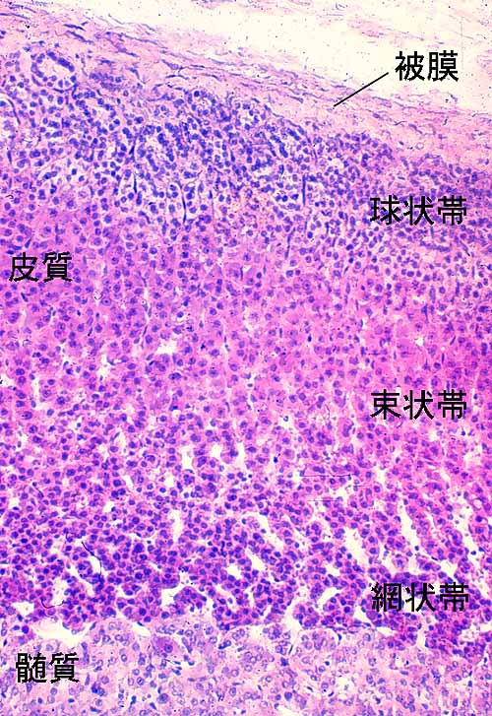
副腎
右副腎は腎臓の上、左副腎は腎臓の前にあり、通常左副腎は右副腎よりも尾側にある。

Slide 5
副腎と副腎疾患
副腎皮質
球状層 （Ｇ） アルドステロン症 副腎不全
束状層 （Ｆ） クッシング症候群 アジソン病
網状層 （Ｒ） 副腎性器症候群
副腎髄質 褐色細胞腫
その他の疾患
副腎偶発腫
プレクリニカルクッシング症候群
AME 症候群 (apparent mineral corticoid excess)

Slide 6
副腎

Slide 7
副腎機能異常の鑑別診断
血圧異常，電解質異常
レニン-アンギオテンシン-アルドステロン系
ACTH-コルチゾール系

Slide 8
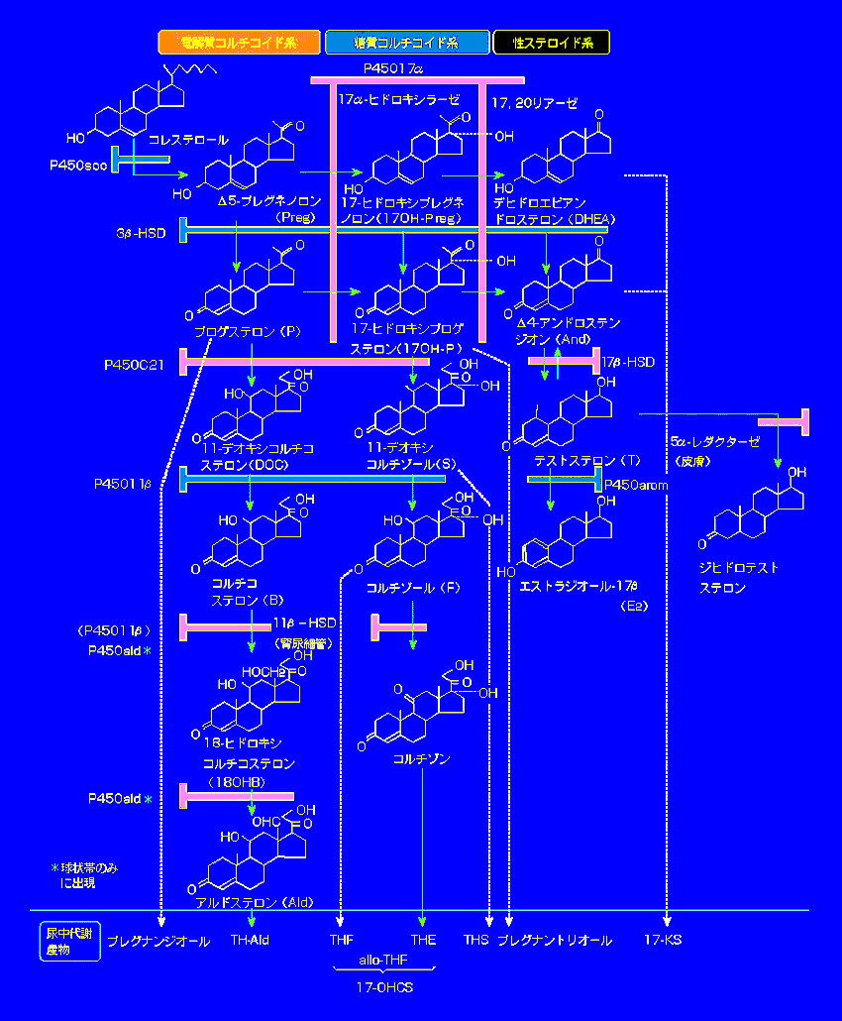
副腎皮質機能検査
血中及び尿中の代謝産物の測定の意義

Slide 9
副腎
 | 球状層 | 束状層 | 網状層
 | 電解質 コルチコイド | 糖質 コルチコイド | 副腎 アンドロゲン
Prader（すべて） | Ｎａ喪失 | ↓↓↓クリ－ゼ | ↓性腺機能低下
３β | Ｎａ喪失 | ↓↓↓クリ－ゼ | DHEA↑弱男性化＝17KS↑
２１（80％） | 正常または Ｎａ喪失 | ↓↓ | 男性化＝17KS↑↑
１１β（10％） 尿中17OHCS↑↑ | 高血圧 低Ｋ（ＤＯＣ↑） アルカロ－シス | ↓ | 男性化＝17KS↑↑
１７α （縦の酵素） | 高血圧 低Ｋ（ＤＯＣ↑） アルカロ－シス アルドステロン↓ | ↓↓ | ↓性腺機能低下
１８（ACTH正常） アルドステロン を作る酵素 | Ｎａ喪失 | 正常 | 正常

Slide 10
副腎ホルモン産生異常症診断の手引きと治療指針
（1）Preclinical Cushing症侯群
（2）原発性アルドステロン症
（3）特発性アルドステロン症
（4）偽性低アルドステロン症
（5）Cushing症候群（副腎性）
（6）ACTH非依存性大結節性副腎皮質過形成（AIMAH）と
副腎皮質小結節性異形成（PPNAD）
（7）副腎酵素欠損症（先天性副腎皮質過形成、二次性高血圧症）
Prader症候群（リポイド過形成症），
3β水酸化ステロイド脱水素酵素欠損症，
21水酸化酵素欠損症，11β水酸化酵素欠損症，
17α水酸化酵素欠損症，18水酸化酵素欠損症，
11β水酸化ステロイド脱水素酵素欠損症
（8）Addison病
（9）先天性副腎低形成
（10）家族性グルココルチコイド抵抗症
（11）褐色細胞腫
（12）多発性内分泌腺腫症（Ⅰ，Ⅱa，Ⅱb型）
（13）副腎偶発腺腫

Slide 11
アルドステロン症
【分類】
原発性アルドステロン症
続発性アルドステロン症

Slide 12
続発性アルドステロン症
続発性アルドステロン症では，副腎皮質以外の病変または病因が二次的にアルドステロンの分泌を亢進させている状態
浮腫，体液貯留による疾患，Bartter症候群，原発性レニン症（レニン産生腫瘍），腎血管性高血圧症，経口避妊薬による高血圧や悪性高血圧などが含まれる．
＝レニンが上昇する！

Slide 13
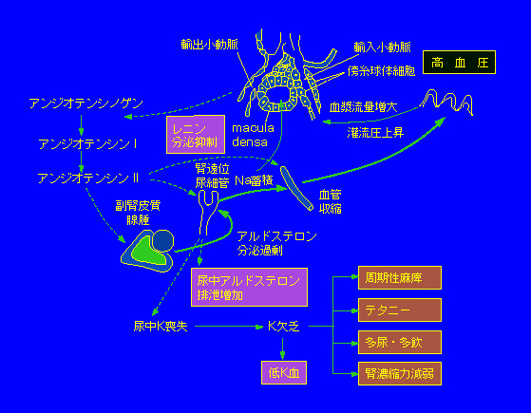
レニン-アンギオテンシン-アルドステロン系
原発性アルドステロン症 アルドステロン↑ レニン↓
続発性アルドステロン症 アルドステロン↑ レニン↑

Slide 14
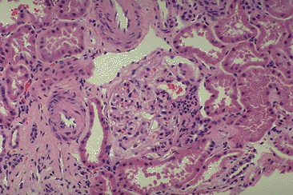
続発性アルドステロン症
Bartter症候群
傍糸球体装置の過形成
高レニン、高アルドステロン
低カリウム血症
低Cl性アルカローシス
高血圧がみられない

Slide 15
Bartter症候群
【病因】
尿細管障害，特にHenle係蹄の太い上行脚におけるNa＋K＋2Cl－共輸送体(NKCC2)によるNaCl再吸収の障害やK＋チャネル(ROMK)，およびCl－チャネル(CLCNKB)の遺伝子変異により起こるとされる。
厚生省ホルモン受容体異常症調査研究班によるBartter症候群診断基準(1978)
1．血漿レニン活性の増加
2．血漿アルドステロンの増加
3．低K血症
4．代謝性アルカローシス
5．正常血圧ないしは低血圧
6．アンジオテンシンIIに対する昇圧反応低下
7．神経性食欲不振症，慢性下痢症，嘔吐，下剤や利尿薬の長期投与などを認めない
8．腎傍糸球体装置の過形成を証明することが望ましい

Slide 16
続発性アルドステロン症
Bartter症候群，Gitelman症候群
低K血症の鑑別
Gitelman症候群：低K血症性アルカローシスや低血圧傾向を呈し、Na＋-Cl－共輸送体(TSC)の遺伝子変異により発症。低Mg血症やCaの尿中排泄低下
Liddle症候群（遠位尿細管におけるNa＋チャネルの機能異常によるNa再吸収の亢進）は低K，低レニン，低アルドステロンで高血圧の存在。治療はトリアムテレン(100～300mg/日)の投与食塩制限でフロセミド(20～40mg/日)の併用により増強 cf. AME症候群

Slide 17
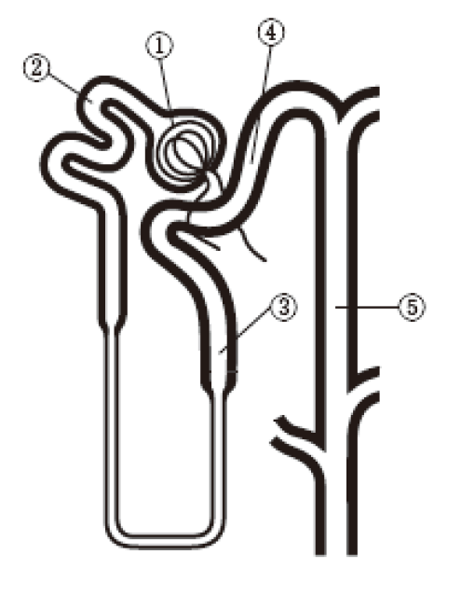
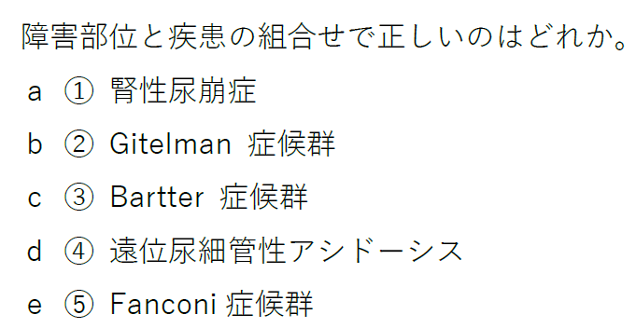
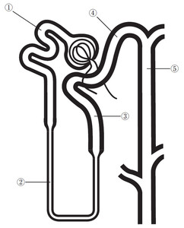
2017年2月 医師国家試験
糸球体と尿細管の模式図を示す。
尿細管疾患と障害部位の組合せで誤っているのはどれか。
ａ Fanconi症候群 --------- ①
ｂ Liddle症候群 --------- ②
ｃ Bartter症候群 --------- ③
ｄ Gitelman症候群 --------- ④
ｅ 腎性尿崩症 --------- ⑤
106A13の解説
ａ Fanconi症候群は、①近位尿細管の障害である。
ｂ 誤り。Liddle症候群は、
⑤集合管の障害である。なお、②はヘンレループ下行脚。
ｃ Bartter症候群は、③ヘンレループ上行脚の障害である。
ｄ Gitelman症候群は、④遠位尿細管の障害である。
ｅ 腎性尿崩症は、⑤集合管の障害である。

Slide 18
続発性アルドステロン症
Bartter症候群
【治療】
1 K製剤
KCl投与量は80～300mEq/日，分3と常用量の数倍が必要になる．
2 抗アルドステロン薬
スピロノラクトン(50～500mg/日，分1～2)がK保持のため投与される．
3 PG産生抑制薬 （低Kで腎でのプロスタグランジンE₂(PGE₂)や血管でのプロスタグランジンI₂(PGI₂)の産生を増加）
インドメタシン2～5mg/kg/日，分4～6，副作用として消化器症状や糸球体濾過値(glomerular filtration rate;GFR)の低下が出現すれば，減量か中止する．アスピリン，ケトプロフェン，イブプロフェンなどの他剤に替えて試みるのもよい．消化器症状のある者には，その坐剤があればそれを使用することも考慮すべきである．
4 アンジオテンシンII変換酵素(ACE)阻害薬
低K血症が改善されるとの報告もあるが，PG産生抑制薬とともに腎機能低下を促進することもあり注意が必要である．
5 アルカローシスの補正
症例によっては，アルカローシスの補正にHCL-Limo液(希塩酸含有)の投与も行われる．
6 その他
Mg，リン酸塩，ビタミンDなどの投与が必要になることもある．
Cf. 放置すると成人例では腎結石で慢性腎不全となることがある

Slide 19
原発性アルドステロン症
【診断基準】
1．自覚症状：筋力低下，脱力感，周期性四肢麻痺，夜間多尿
2．理学所見：高血圧
3．血液・生化学検査所見：
低カリウム血症 ，代謝性アルカローシス ，低レニン血症
血中または尿中アルドステロンの高値
腺腫側副腎静脈血中アルドステロン濃度の高値
3．画像所見：
1）副腎静脈造影で腫瘍像
2）腹部CTで副腎に腺腫像
3）副腎シンチグラムで患側副腎への集積
4．鑑別：
特発性アルドステロン症
糖質コルチコイド反応性アルドステロン症
偽性アルドステロン症=AME症候群，リドル症候群，副腎癌

Slide 20
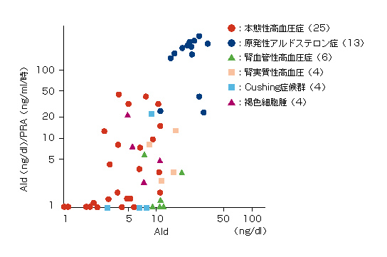
原発性アルドステロン症
ACE-I負荷試験（レニン抑制試験）
アルドステロンとレニン活性の比
アルドステロン↑ レニン↓
Ald(ng/dl)／PRA(ng/ml/時)
Cf. 10pg/ml=1ng/dl
Ald(pg/ml)／PRA(ng/ml/時)
>400または200で疑う
(1)安静臥床でカプトプリル50mgを内服する．
(2)90分後にAld，PRAを測定する．
判定:Ald≧10ng/dlかつAld/PRA≧20のものをPAと診断

Slide 21
原発性アルドステロン症
鑑別診断として特に重要なのは
過形成による特発性アルドステロン症＝両側！
腺腫の確認 （）内は陽性率
CTスキャン（88％）、
副腎シンチグラム（84％）、
副腎静脈血中のアルドステロン濃度測定（92％）
原発性アルドステロン症の腺腫はクッシング症候群や褐色細胞腫に比べると腫瘍が小さいので（平均腫瘍径1．8cm）各手法を参考に局在を確定する。

Slide 22
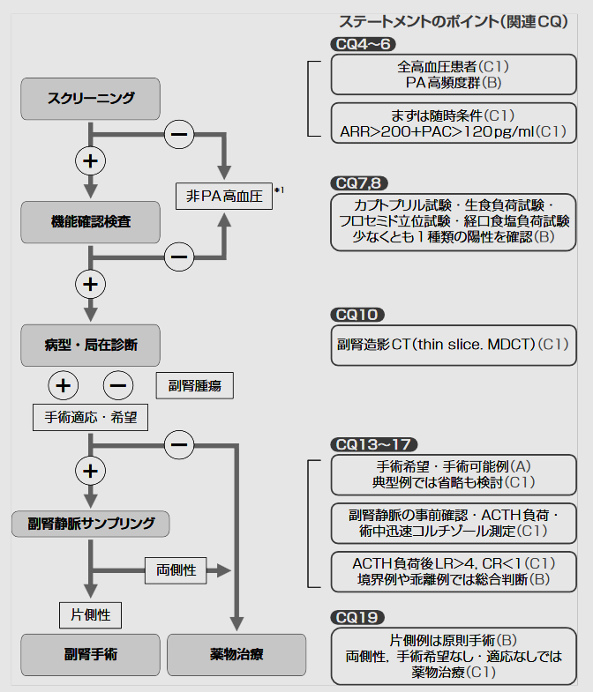

Slide 23
原発性アルドステロン症
【治療指針】
1．一次医療機関に対する治療および治療の限界
腺腫の摘出が根本的治療法であることを説明する。手術により低カリウム血症による脱力感、筋力低下は完治する。高血圧は大部分の症例で改善するが、本態性高血圧が合併している場合には術後も降圧剤が必要なこともある。
手術を拒否する患者やその他の理由で手術が不可能と判断される場合には抗アルドステロン剤であるスピロノラクトンによる内科的治療を選択する。

Slide 24
原発性アルドステロン症
1）スピロノラクトン単独治療
スピロノラクトン（アルダクトンA）75～150mg／日を投与する。血圧、血清K値を定期的に観察し、投与量を増減する。長期治療により、スピロノラクトンの投与量は減量が可能なことが多い。スピロノラクトン単独で血圧の改善が不十分な場合には本態性高血圧症の合併も考えられるので、スピロノラクトンを増量せず他の降圧剤を適宜併用する。治療により血清カリウム、血圧は正常化するが、アルドステロンの分泌は正常化しない。治療の中断は再燃をきたす。
2）スピロノラクトンと降圧剤の併用
ジヒドロピリジン系カルシウム桔折剤（アダラート など）はアルドステロン分泌抑制作用や利尿効果を有しているため、原発性アルドステロン症の降圧剤として有効な場合がある。スピロノラクトンで副作用が生ずる症例や降圧効果が不十分な場合にはカルシウム括抗剤との併用により、スピロノラクトンの減量が可能である。スピロノラクトンの副作用としては女性化乳房がみられる。腎機能障害を伴った例ではスピロノラクトンは禁忌である。カルシウム括抗剤が無効な症例では利尿降圧剤が併用される。
3）副腎皮質ステロイド合成酵素阻害剤
トリロスタン（デソパン）は3β一水酸化ステロイド脱水素酵素の阻害剤である。アルドステロンの生成阻害の他コルチゾールの合成も阻害されるので、血清カリウム値、コルチゾール値を観察しながら投与する。初回投与量は240mg／日，維持量は240～480mg／日である。副作用は少ない。

Slide 25
原発性アルドステロン症
2．二次、三次医療機関に対する治療指針
アルドステロン産生腺腫による原発性アルドステロン症であることを確認した上で腺腫または患側副腎の摘出による根本的治療を行う。
内科的治療を選択する場合は一次医療機関に対する治療指針に示した通りである。
術前にスピロノラクトン（アルダクトンA 75～150mg/日、8-10週間）を投与して低カリウム血症や代謝性アルカローシスを是正し、血圧を正常化しておく。低カリウム血症は術中に不整脈を誘発する。体液量の是正は術中、術後の輸液管理をし易くする。術後の数週間は選択的低アルドステロン症が出現することがあり血清カリウム値を繰り返し測定する。高カリウム血症が見られた場合にはフロセミド（ラシックス 80～120mg/日）の投与が有効である。

Slide 26
APA，IHAおよびLREHの鑑別
本態性高血圧
アルドステロン産生腺腫
（APA)
特発性アルドステロン症
（IHA)
正レニン性
（NREH)
低レニン性
（LREH)
中・高年
-
→
比較的高齢者
中年女性
比較的高齢者
（性差なし）
年齢・性
低カリウム血
基礎値
2者負荷
（フロセミド・立位）
3者負荷
（無塩食・クロロサイアイド・
スピロノラクトン）
スピロノラクトン投与
基礎値
日内変動
生食負荷
高塩食・立位
ACTH負荷
デキサメタゾン
Ang I・II
尿中アルドステロン排泄量
副腎腫瘍局在（左右差）
（シンチ・CT・静脈中アルド値）
-
＋＋（ときに-）
＋〜 -
〜 →
血漿レニン活性
→
〜
→
→
？
→
→
〜
血漿アルドステロン値
→
→
+
+
+
-
？
→
？
？
→
（→）
→
（ときに ）
〜 →
→
→
-
-
+
-

Slide 27
[症例]
58 歳
男性
[入院目的] 副腎腫瘤の精査
[現病歴]
1992年4月頃，四肢麻痺の為，Ｏ病院へ救急搬送された。高血圧，低カリウム血症が指摘され，外来にてアダラートL(20mg)２錠，アスパラＫが投与されていた。1995年７月15日尿糖が陽性の為，中川クリニックを受診し，低カリウム血症，低レニン血症，高アルドステロン血症及び腹部ＣＴ検査にて右副腎に約 2.5x1.5 cm の hypovascular tumor を認め当科に紹介された。
[既往歴]
51歳 大腸ポリープ(大腸摘出術後)，53歳 右脳出血
[家族歴]
父：胃癌，母と兄弟：高血圧
[嗜好]
酒 ビール 2-3本/日,タバコ（ー）
[身体所見]
身長164 cm, 体重78.5 kg, BMI 28.8 kg/m²。血圧 160/96 mmHg, 脈拍60/分 整，体温36.1℃
貧血，黄染なし。心・肺に異常所見なく，腹部には手術痕以外には異常所見なし。

Slide 28
[検査所見]
WBC
6100
l
PG
161
mg/dl
/
m
RBC
ｌ
445×10
4
/
m
Hb
14.4
g/dl
Na
145
mEq/L
Ht
41.2
%
K
2.3
mEq/L
Plt
4
l
Cl
97
mEq/L
21.1×10
/
m
T.P.
6.2
g/dl
Ca
3.8
mEq/L
Alb
4.0
g/dl
P
1.4
mEq/L
T.Bil.
1.4
mg/dl
Mg
1.4
mEq/L
GOT
12
IU/l
GPT
20
IU/l
尿
pH
7.5
AlP
52
IU/l
蛋白
（－）
γ-GTP
13
IU/l
糖
（+）
LDH
106
IU/l
アセトン
（－）
Chol
111
mg/dl
BUN
便
潜血
（－）
14
mg/dl
Crn
0.9
mg/dl
胸部X-P
異常所見なし
UA
7.1
mg/dl
Amy
284
IU/l
腹部X-P
腹水(-)
心電図
T波逆転，U波増大

Slide 29
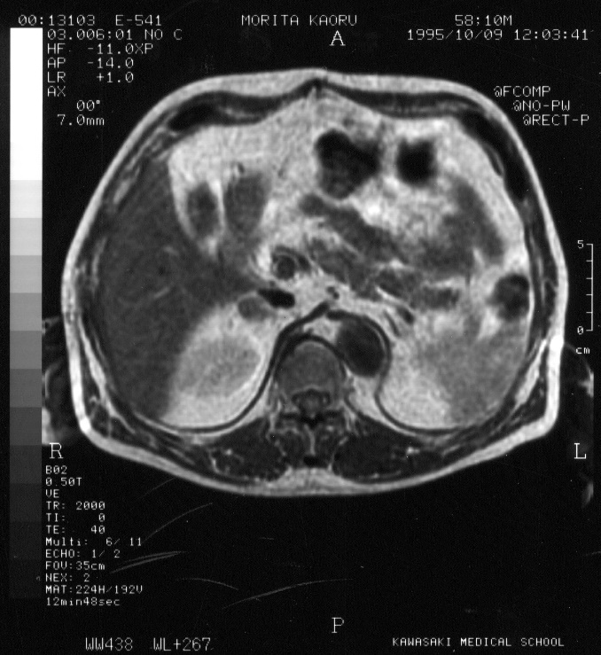
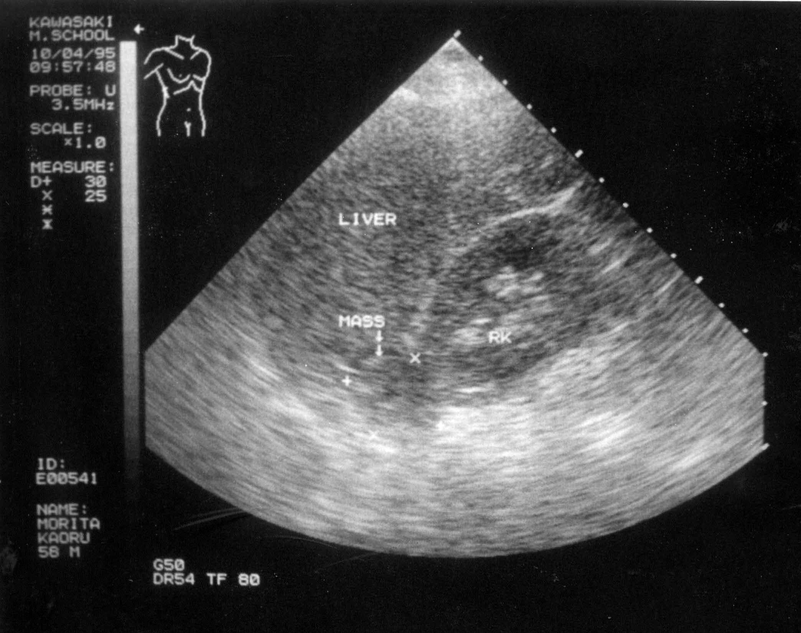
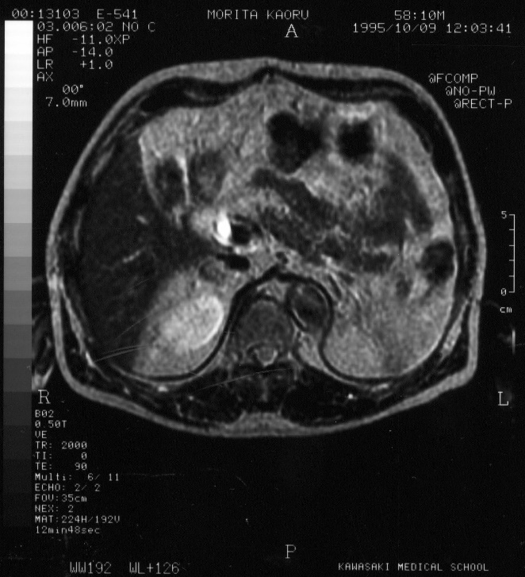
画像所見１
T1
腹部エコー
mass
mass
T2
mass
腹部MRI

Slide 30
[検査所見 2]
血中コルチゾール
16.9
μg/dl
血中アルドステロン
470
pg/ml
pH
7.499
血中エストロン(E1)
29
pg/ml
PCO2
45.9 mmHg
血中エストラジオール(E2)
16
pg/ml
HCO3⁻
36.0 mEq/l
血中エストリオール(E3)
<10
pg/ml
PO2
68.0 mmHg
血中プロゲステロン
0.72
ng/ml
BE
11.9 mEq/l
血中テストステロン
517
ng/dl

Slide 31
[検査所見]

Slide 32
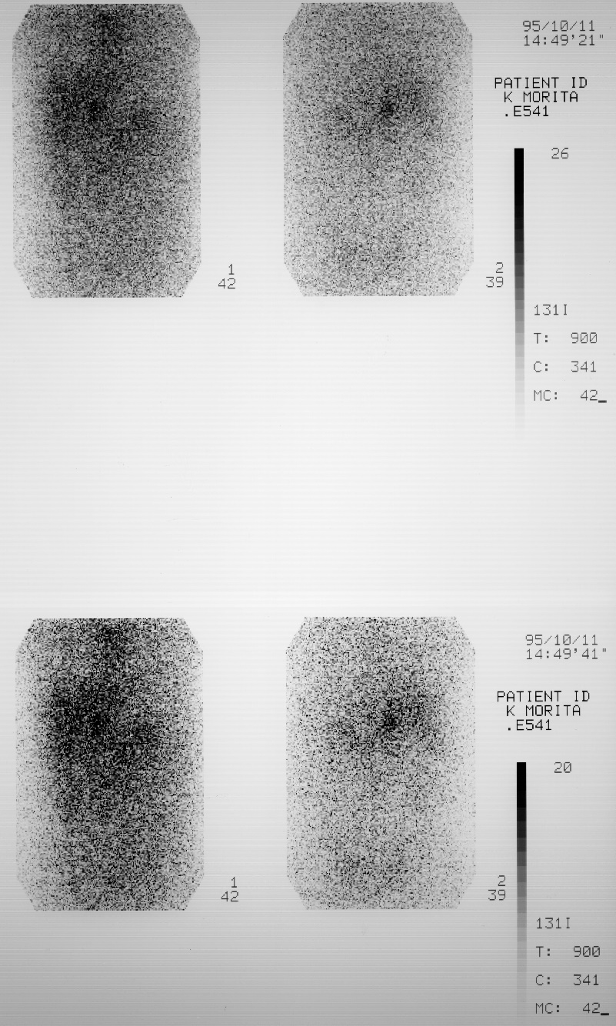
画像所見 2，サンプリング
①
⑦
⑧
⑤
②
⑥
④
③
Aldosterone
Cortisol
(pg/ml)
(μg/dl)
①
Th10
300
61
②
右腎静脈
258
54
③
右IVC下（L1下端）
275
51
④
左腎静脈(末端）
278
54
⑤
左副腎静脈
653
1830
⑥
左腎静脈(流出部）
326
108
⑦
右副腎静脈（肝静脈流入部）
918
179
⑧
右副腎静脈（流出部）
7100
299
¹³¹I 副腎シンチグラフィー
(デキサメサゾン4mg/日服用後)

Slide 33
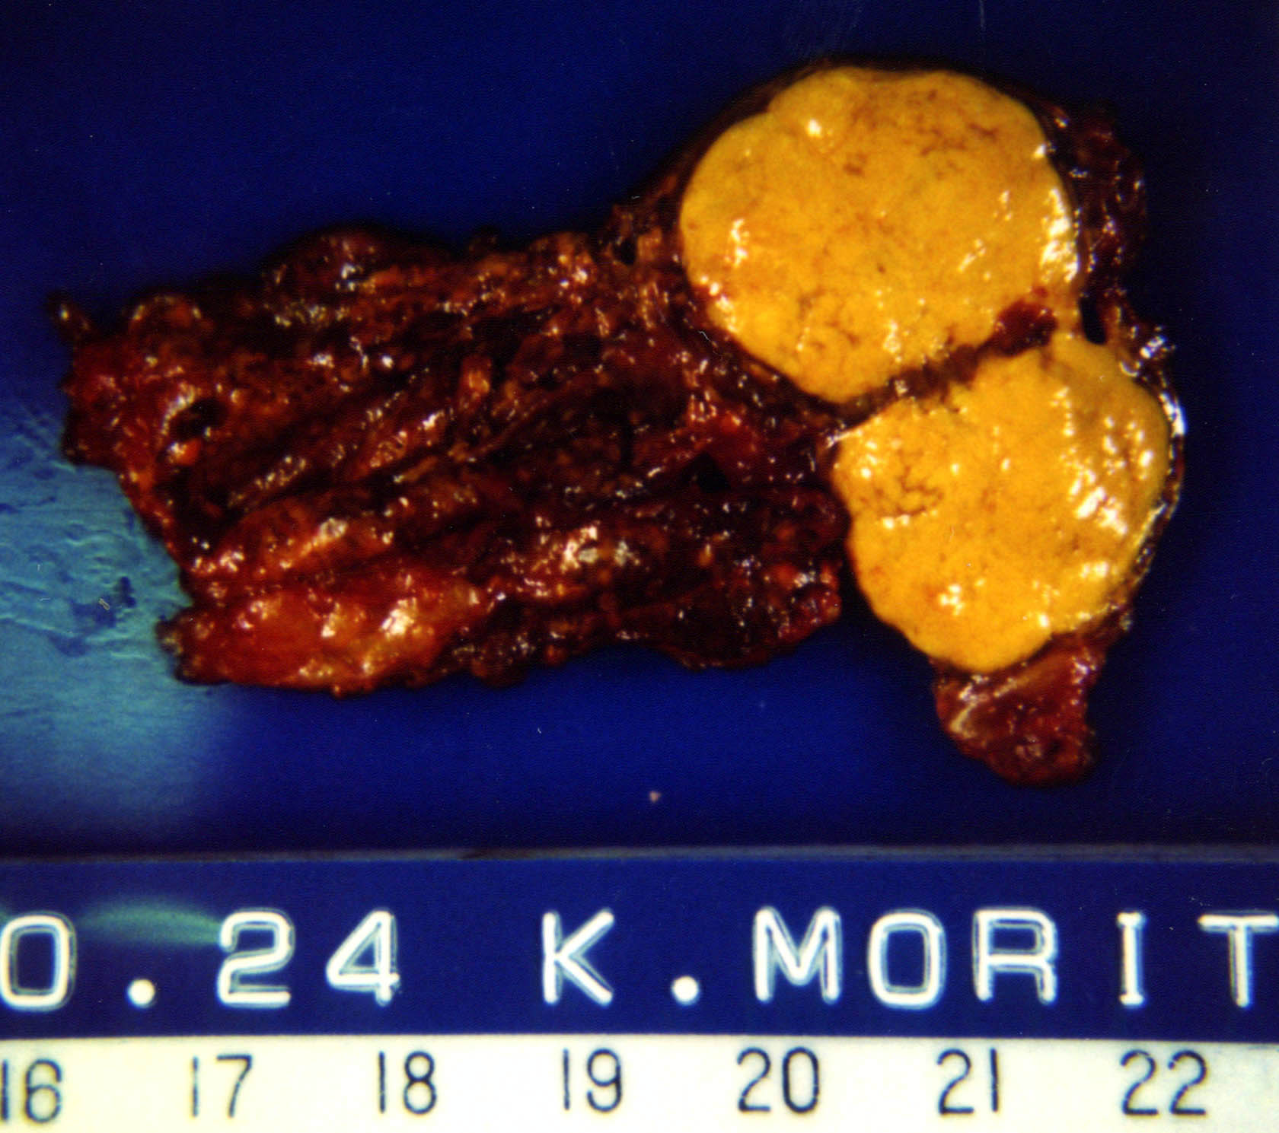
摘出された腫瘍組織
右副腎腫瘍摘出術
2.8 x 2.0 x 6.0 cm
組織
cortical adenoma
NONE
術後は良好な経過を辿っている。
副腎腫瘍割面

Slide 34
アルドステロン受容体とAME症候群
アルドステロンの正常血中濃度は28-443pmol/L，コルチゾールの早朝の正常血中濃度は160-810nmol/Lである。
アルドステロン受容体は腎臓に存在する。この受容体にはコルチゾールも結合することができる。血中濃度はコルチゾールの方が1000倍も高い。アルドステロン受容体はどうやってアルドステロンを認識しているのか？

Slide 35
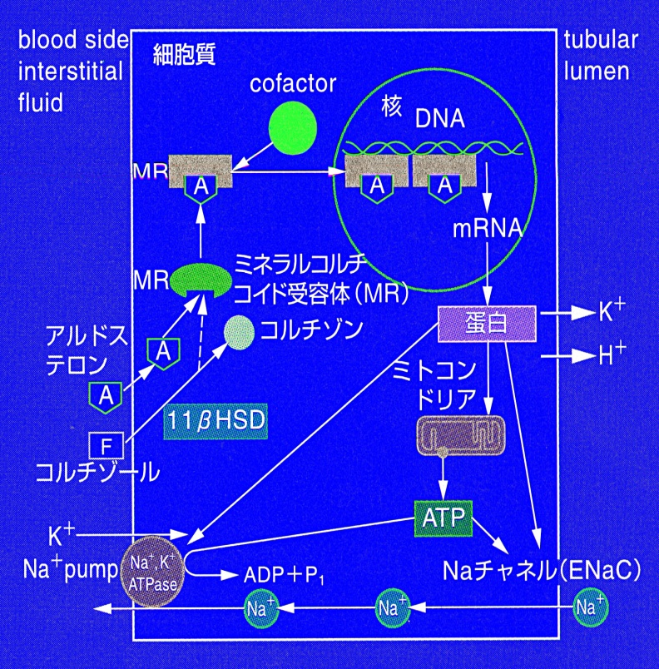
AME 症候群
(apparent mineral corticoid excess)

Slide 36
アルドステロン受容体とAME症候群
11β一水酸化ステロイド脱水素酵素
腎臓の尿細管に存在するこの酵素によりコルチゾールがコルチゾンに分解される為に，腎臓の尿細管でアルドステロンが作用できる。
11β一水酸化ステロイド脱水素酵素 阻害薬
11β一水酸化ステロイド脱水素酵素欠損症
甘草，グリチルリチン，健康食品（ハーブ咳薬，甘草茶），チューインガム，噛みタバコとある種の酒類（ベルギービールとアニス酒），グレープフルーツジュースのナリンゲニンという化合物は11β一水酸化ステロイド脱水素酵素阻害作用を持つ。また，先天的酵素欠損症により，コルチゾールのミネラルコルチコイド作用が増強しアルドステロン作用過剰状態を来たす。AME症候群と言う。
(apparent mineral corticoid excess)

Slide 37
アルドステロン受容体とAME症候群
1．自覚症状：多飲・多尿
2．理学所見：高血圧、成長障害、筋力低下・テタニー
3．臨床検査成績
①血液生化学：低K血症，アルカローシス
②心電図：T波の平低下U波出現PQ時間延長不整脈
（心房性期外収縮、 心室性頻拍症等）
③内分泌学的検査成績：
血中アルドステロン、DOC、コルチコステロン正常
血中レニン値またはレニン活性低下
血中コルチゾール正常から軽度高値
尿中THF（tetrahydrocortisol）／THE（tetrahydrocotisone）
比の上昇もしくは
尿中THF＋allo THF／THE 比の上昇

Slide 38
アルドステロン受容体とAME症候群
【治療指針】
酵素欠損症：高血圧に対しては、降圧利尿剤、Ca桔抗剤、ACE阻害剤などの一般的降圧剤は殆ど無効である。抗アルドステロン薬のスピノロラクトン投与が著効する症例が多い。デキサメタゾン投与も内因性コルチゾール分泌を抑制することから有効な場合があるが、長期的には副作用の点から好ましくない。
薬物投与によるもの：原因薬物の中止

Slide 39
副腎（２）

Slide 40
副腎

Slide 41
副腎とホルモン
aldosteron （mineral corticoid)
副腎皮質
球状層 （Ｇ）
束状層 （Ｆ）
網状層 （Ｒ）
副腎髄質
→Na, K，血圧に影響
cortisol （glucocorticoid）
→糖代謝・蛋白代謝・脂肪代謝↑、抗炎症作用
sex steroid (androgen)
HEでは、皮質より薄く染まる。
細胞は、クロム親和細胞（カテコールアミン分泌）

Slide 42
副腎と副腎疾患
副腎皮質
球状層 （Ｇ）
束状層 （Ｆ）
網状層 （Ｒ）
副腎髄質
その他の疾患
アルドステロン症
副腎不全
アジソン病
クッシング症候群
副腎性器症候群
褐色細胞腫
副腎偶発腫
プレクリニカルクッシング症候群
AME 症候群
(apparent mineral corticoid excess)

Slide 43
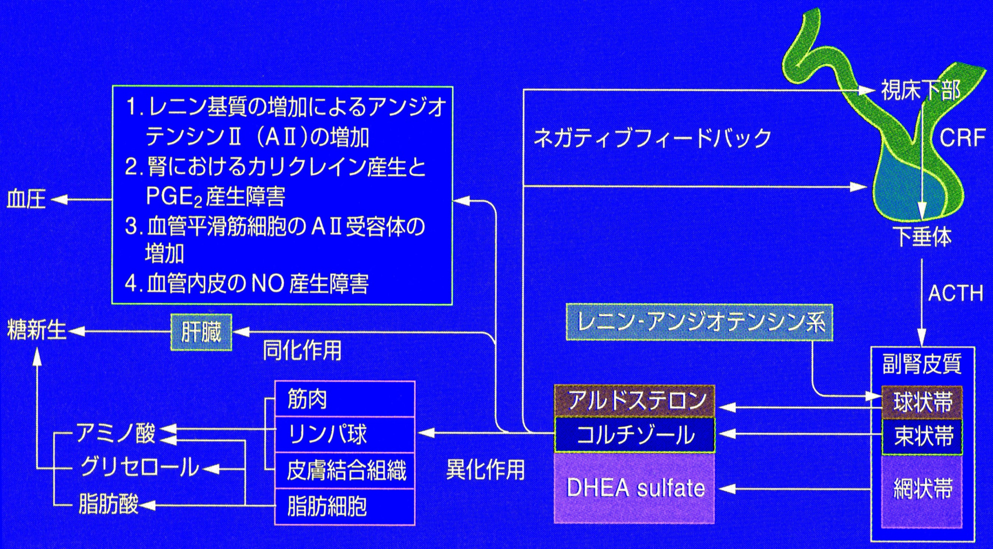
ACTH-コルチゾール系の制御

Slide 44
Cushing症候群
Cushing症候群は慢性のコルチゾール過剰症と定義される．
(1)下垂体ACTH(adrenocorticotropic hormone, 副腎皮質刺激ホルモン)の過剰分泌による両側副腎皮質過形成(Cushing病)．
(2)副腎腫瘍，原発性副腎皮質結節性過形成または異形成．
(3)異所性ACTH(あるいはCRH;corticotropin releasing hormone，ACTH放出ホルモン)症候群．

Slide 45
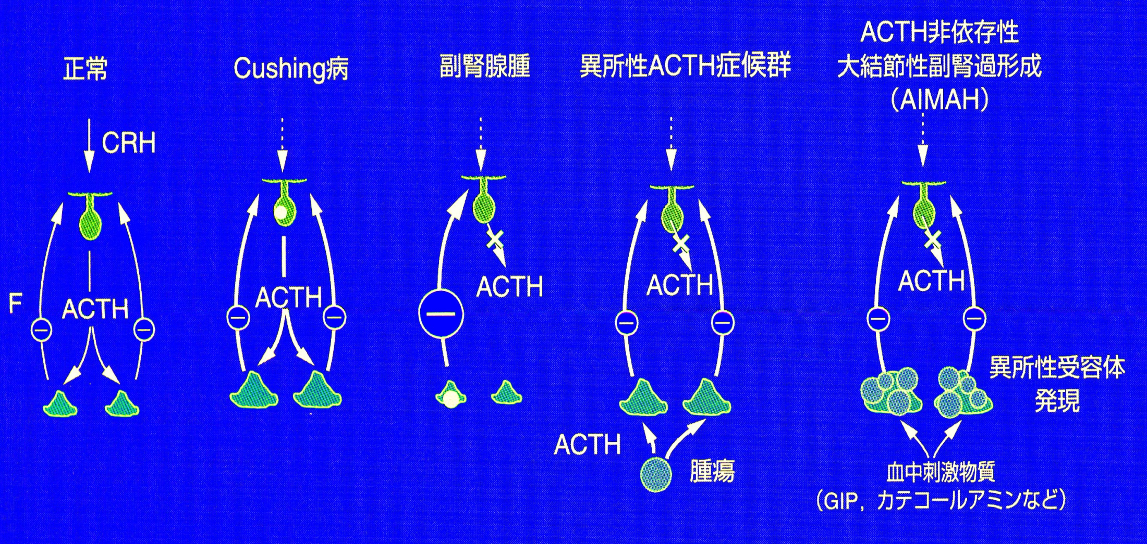
Cushing症候群

Slide 46
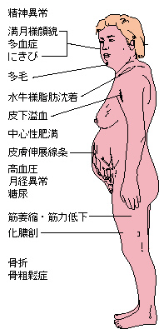
クッシング症候群（副腎性）
1．症候
次の症候のいくつかがみられる。
①満月様顔貌 ②高血圧
③中心性肥満・buffalo hump
④月経異常 ⑤伸展性皮膚線条（赤紫色）
⑥皮下溢血 ⑦筋力低下
⑧痤瘡（にきび） ⑨多毛
⑩浮腫 ⑪糖尿
⑫骨粗鬆症（若・中年） ⑬精神障害
⑭色素沈着 ⑮成長遅延（小児）
（注1）発病初期例や非定型例では症候が顕著でない場合があるので注意を要する。
（注2）症候はおよそ頻度の高い順に並べてあるので、頻度の高い症候が多いほど診断は確実と考えられる。

Slide 47
クッシング症候群（副腎性）
2．検査所見
①コルチゾール過剰分泌の証明
1）血中コルチゾール濃度の増加および、または日内変動消失。
2）尿中17-OHCSまたは遊離コルチゾール排泄の増加。
②ACTH分泌抑制の証明
1）血中ACTHの基礎値が低値（通常は測定感度以下）。
2）CRH試験などのACTH分泌刺激試験に対し、血中ACTH濃度は増加反応を示さず低値のままである。
③デキサメサゾン抑制試験でコルチゾール分泌が抑制されない。
④メチラポン刺激試験で尿中17-OHCSまたは血中11-デオキシコルチゾールの増加反応がみられない。
⑤画像診断による副腎病変の証明
1）副腎の超音波検査、CT、MRIで副腎の腫瘤や腫大を認める。
2）副腎部に¹³¹Iアドステロールの集積増加を認める。

Slide 48
クッシング症候群（副腎性）
3．除外規定（鑑別診断）
①クッシング病によるものは除く。
②異所性ACTH産生腫瘍または異所性CRH産生腫瘍によるものは除く。
③ACTHまたは糖質コルチコイドの投与によるものは除く。
デキサメサゾン（Dex）抑制試験の方法：
Nugent法（迅速法）ではDex lmgを午後11時に1回経口投与し、翌朝8-9時の血中コルチゾールを測定する。
Liddle法（標準法）では、Dex l回0．5mgを6時間ごとに8回経口投与（2mg法）、あるいは1回2mgを6時間ごとに8回経口投与し（8mg法）、投与前より投与終了翌日まで尿中17-OHCSを測定する。
本症候群ではNugent法で血中コルチゾールが5μg／dl以下に抑制されない。Liddle法では2mg法、8mg法のいずれでも尿中17-OHCSが3mg／日以下にならない。
診断の基準
確実例：1、2および3を満たすもの （間脳下垂体機能障害調査研究班1995年度）

Slide 49
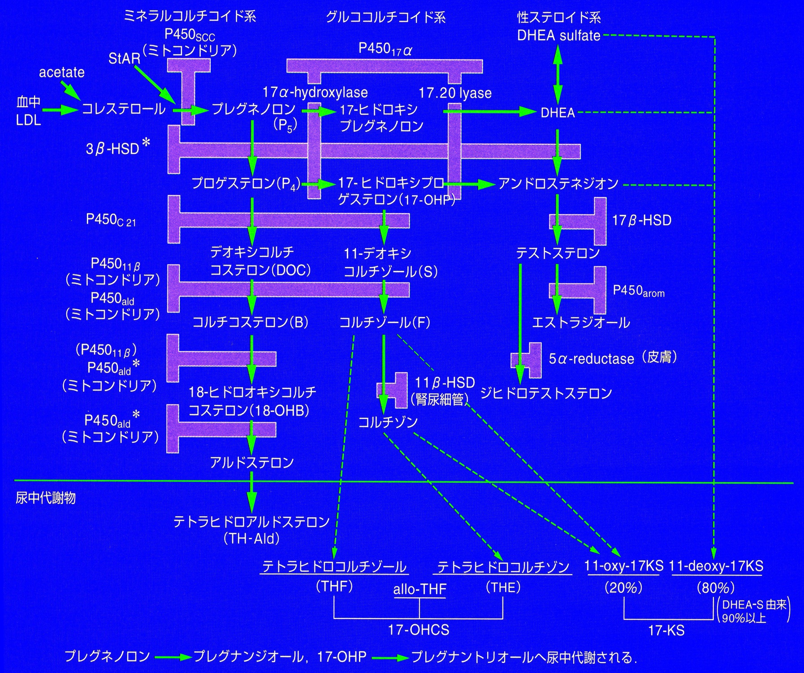
デキサメサゾン抑制試験
ACTH

Slide 50

メトピロン（メチラポン）刺激試験
ACTH
ACTH
メトピロンによるブロック

Slide 51
Cushing症候群の病型・鑑別診断
検 査
1. 血中コルチゾ-ル
日内リズム
2. 尿中17-OHCS
3. 尿中遊離コルチゾ-ル
4. 尿中17-KS
5. 血中DHEA, DHEA-S
6. デキサメタン抑制試験＊
1）血中コルチゾ-ル指標
1回1mg
1回4mg
2）尿中17-OHCS指標
2mg/日（×2日）
8mg/日（×2日）
7. 血中ACTH
8. 迅速ACTH試験
9. CRH試験
10. メチラボン刺激試験
11. ¹³¹I-アドステロ-ル
シンチグラフィ-
Cushing病
（副腎過形成）
↑
（-）〜（+）20％
↑
↑
↑
↑
（ － ）
（-）〜（+）50％
（ － ）
（ ＋ ）
正常〜↑
（++）
（+）
（+）〜（++）
両側腫大
副腎腺腫
↑
（-）
↑
↑
正常〜↓
↓
（ － ）
（ － ）
（ － ）
（ － ）
↓
（-）〜（+）50％
（-）
（-）
患側のみ抽出
副腎癌
↑
（-）
↑
↑
↑ ↑
↑ ↑
（ － ）
（ － ）
（ － ）
（ － ）
↓
（-）
（-）
（-）
患側腫大ないし
両側陰性
異所性
ACTH産生腫瘍
↑ ↑
（-）
↑ ↑
↑ ↑
↑ ↑
↑ ↑
（ － ）
（ － ）
（ － ）
（ － ）
正常〜 ↑ ↑
（-）〜（+）
（-）時に（+）
（-）時に（+）
両側腫大
↑上昇、↑↑著明上昇、↓低下、＊抑制されないものを判定（ － ）、抑制されるものを判定（+）とする。

Slide 52
クッシング症候群（副腎性）
【治療指針】
1．副腎腺腫
手術（開腹術あるいは内視鏡手術）により副腎腺腫摘出を行い、健側の副腎皮質機能が回後するまでハイドロコルチゾンの補充療法を行う。補充療法は通常半年から数年必要である。この間、ストレスによる急性副腎不全の発症に注意する。
2．副腎癌
患側副腎の摘出を行うが、完全摘出の可能な症例は少ない。手術不可能な症例、再発例、あるいは転移のある症例では、抗癌剤や副腎皮質ステロイド合成阻害剤を投与するが、あまり効果は期待し難い。後者の薬剤としては、トリロスタン、ミトタン（o,p’－DDD）、アミノグルテチミドなどがあるが、現在本邦で用いられているのは前2者である。

Slide 53
副腎性preclinical Cushing症候群
【疾患概念】副腎腫瘍からのコルチゾールの自律的分泌がCushing症候群に特徴的な症候を示すまでには至らない状態をpreclinical Cushing症候群という。（グルココルチコイド抵抗症を除く）
【診断基準】
1．副腎腫瘍の存在（副腎偶発腫）
2．臨床症状：Cushing症候群の特徴的な身体徴候の欠如
3．検査所見
1）血中コルチゾールの基礎値（早朝時）が正常範囲内
2）コルチゾール分泌の自律性
3）ACTH分泌の抑制
4）副腎シンチグラフィーでの患側の取り込みと健側の抑制
5）日内リズムの消失
6）血中DHEA－S値の低値
7）副腎腫瘍摘出後，一過性の副腎不全症状があった場合，あるいは付着皮質組織の萎縮を認めた場合
検査所見の判定：1）、2）は必須、さらに、3）-6）のうち1つ以上の所見、あるいは7）があるとき陽性と判定する。
1、2、および3の検査所見の陽性をもって本症と診断する。

Slide 54
副腎性preclinical Cushing症候群
【診断の補足】
＜コルチゾール分泌の自律性＞
overnightデキサメサゾン抑制試験の場合：スクリーニングに
1 mg(0.5mgでも上昇していれば問題)の抑制試験を行い、血中コルチゾール値 3μg／dl以上の場合本疾患の可能性が考えられる。 更に
8 mgの抑制試験を行い、血中コルチゾール値が 1 μg／dl以上の場合本疾患を考える。

Slide 55
副腎性preclinical Cushing症候群
【副腎性preclinical Cushing症候群の取扱いのめやす】
本症と診断され、検査所見の1）、2）（デキサメサゾン抑制試験）に加えて3）-6）の2項目以上を満たし、高血圧、全身性肥満、耐糖能異常のいずれかを有する例は副腎腫瘍の摘出を考慮する。その他の場合も慎重なる経過観察を行う。
付帯事項
1）腫瘍径が5cm以上の場合、5cm未満でも増大傾向のあるものは摘出術を行う。
2）稀ではあるが、Preclinical Cushing症候群の副腎腫瘍摘出後、糖質コルチコイド補償療法を必要とする例があるので注意を要する。

Slide 56
Cushing症候群の症例

Slide 57
[症例]
48 歳
女性
[入院目的] 腹部腫瘤精査
[現病歴]
1986年４月７日，右下腹部を中心とする激痛が出現，悪心と下痢を伴った。４月８日当院救急部を受診し，急性腹症の診断で緊急開腹術を施行し子宮筋腫，付属器炎で子宮摘出術と両側付属器摘出術を受けた。術後DIC,急性腎不全を合併し，５月６日腎臓内科に転科した。水，電解質の是正で腎不全は軽快したが，中心性肥満があり，尿中17-OHCS高値，腹部CTにて左腹部に径10cmの腫瘤を認めた。副腎の異常と考えられ精査の為に７月２日内分泌内科に転科した。
[既往歴]
先天性右股関節変形
[家族歴]
特記すべきことなし
[嗜好]
酒（ー）,タバコ（ー）
[身体所見]
身長153 cm, 体重62 kg, BMI 23.1 kg/m²。血圧146/80 mmHg, 脈拍72/分 整。満月様顔貌，中心性肥満を認める。皮膚には多毛があるが，出血斑，痤瘡，下腹部赤色皮膚線条は認めない。心・肺に異常所見はなく，腹部は膨満を認めたが，腫瘤は触知せず。両下腿浮腫を中等度に認めた。

Slide 58
[検査所見]
WBC
l
PG
132
mg/dl
4300
/
m
RBC
l
277×10
4
/
m
Hb
g/dl
Na
145
mEq/L
7.4
Ht
23.9
%
K
3.4
mEq/L
Plt
l
Cl
107
mEq/L
39.7×10
/
m
4
T.P.
6.4
g/dl
Ca
4.2
mEq/L
Alb
3.4
g/dl
P
1.9
mEq/L
T.Bil.
0.3
mg/dl
GOT
8
IU/l
Ccr
61.5
ml/min
GPT
3
IU/l
AlP
尿
蛋白
（－）
35
IU/l
γ-GTP
5
IU/l
糖
（－）
LDH
148
IU/l
アセトン
（－）
Chol
202
mg/dl
便
潜血
（－）
BUN
11
mg/dl
Crn
0.8
mg/dl
胸部X-P
異常所見なし
UA
5.8
mg/dl
Amy
238
IU/l
腹部X-P
腹水(-)
心電図
異常所見なし

Slide 59
[検査所見 2]
尿中 17-OHCS
15-20
mg/day
血中アルドステロン
73
pg/ml
尿中 17-KS
8-20
mg/day
血中コルチゾール
18.6
mg/dl
T3
69
ng/dl
T4
6.6
mg/dl
血中エストラディオール
67.6
pg/ml
Prolactin
66.8
ng/ml
血中テストステロン
1.8
ng/ml
LH
5.3
mU/ml
FSH
2.7
mU/ml

Slide 60
負荷試験
2mg
8mg
1 2 3 4 5 6 1 2 3 4
日
日

Slide 61
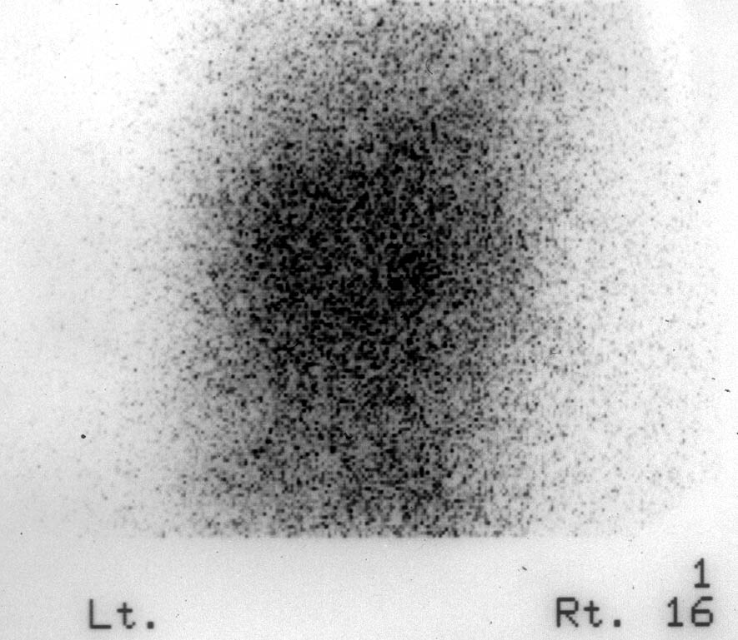
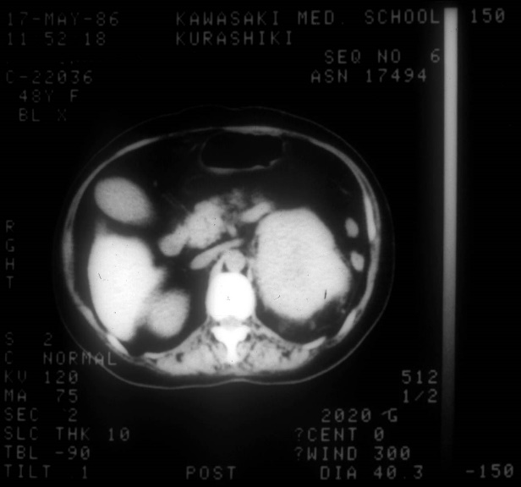
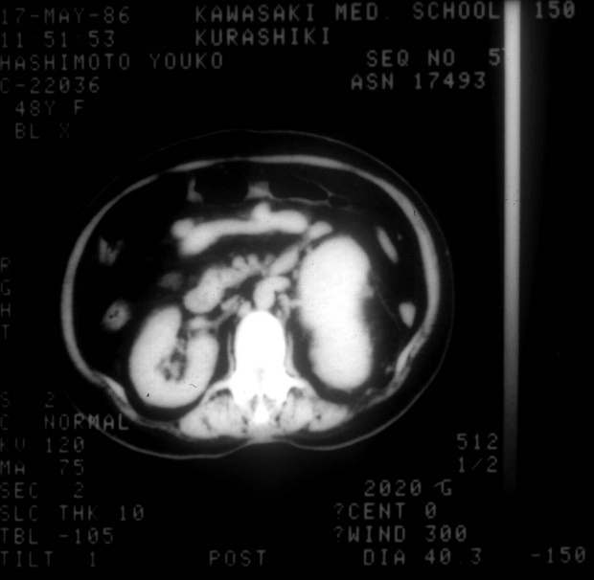
画像所見１
mass
¹³¹I-adosterol 副腎シンチグラフィー
明らかな集積は認められぬ。
（¹³¹I-MIBGでは集積なし，⁶⁷Gaシンチでは左上腹部に強い集積あり。）
腹部CT

Slide 62
静脈血サンプリング
 |  | Aldosterone | Cortisol | Testosterone
 |  | (pg/ml) | (microg/dl) | (ng/dl)
① | 胸部IVC | 73 | 7.3 | 1.8
② | 肝静脈 | 71 | 6.0 | 1.8
③ | 大動脈交差部IVC | 87 | 8.6 | 2.7
④ | 腫瘍からの流出静脈 | 130 | 10.0 | 5.6
⑤ | 左腎静脈(流出部） | 97 | 6.6 | 2.5
⑥ | 右腎静脈（流出部） | 86 | 7.3 | 2.5
⑦ | L5 IVC | 90 | 7.0 | 2.2
⑧ | 左腎静脈（末端） | 100 | 6.1 | 2.1
⑨ | 右腎静脈（枝分岐部） | 130 | 7.0 | 2.6
①
②
④
⑨
⑥
⑤
⑧
③
⑦

Slide 63
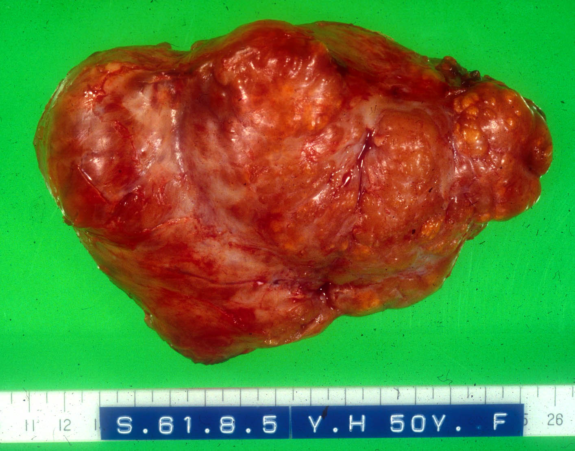
摘出された腫瘍組織
575g
14 x 10 x 5 cm
組織
Adrenocortical carcinoma
手術(1986年8月5日)後翌年９月の検査で肝，縦隔転移を認め，op’-DDD（オペプリム） 3g/dayの投与を受けていた。1989年3月13日死亡。

Slide 64
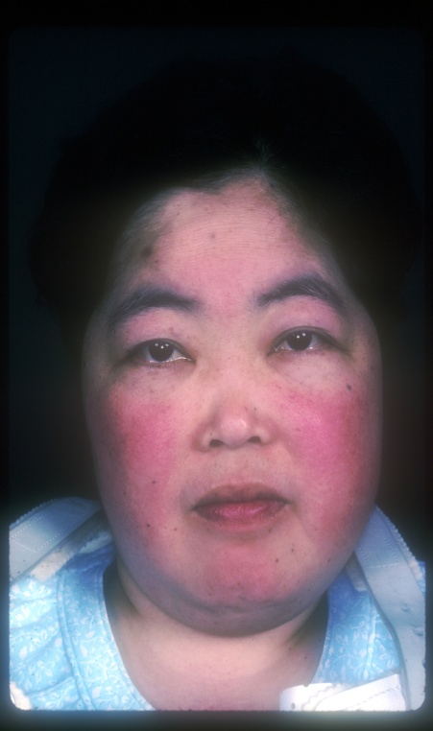
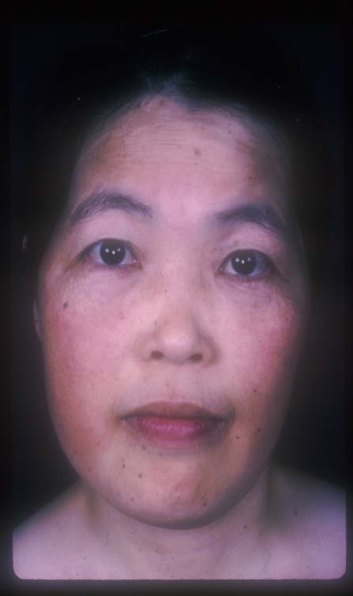
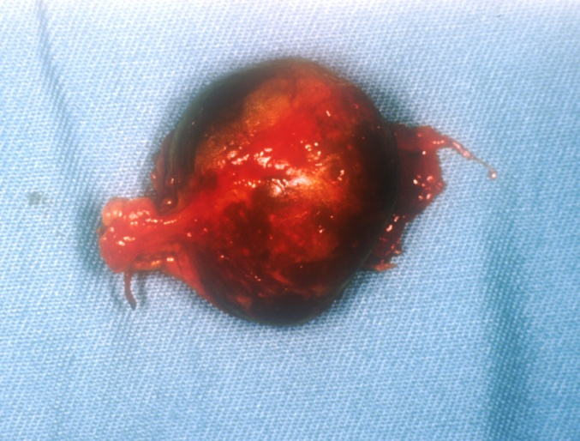
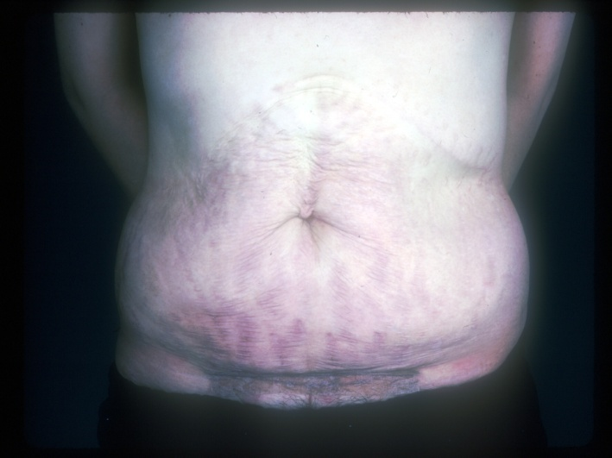
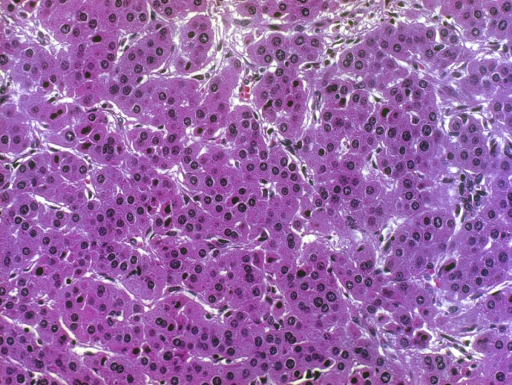
術後１年
Cushing症候群（腺腫）
→
手術

Slide 65
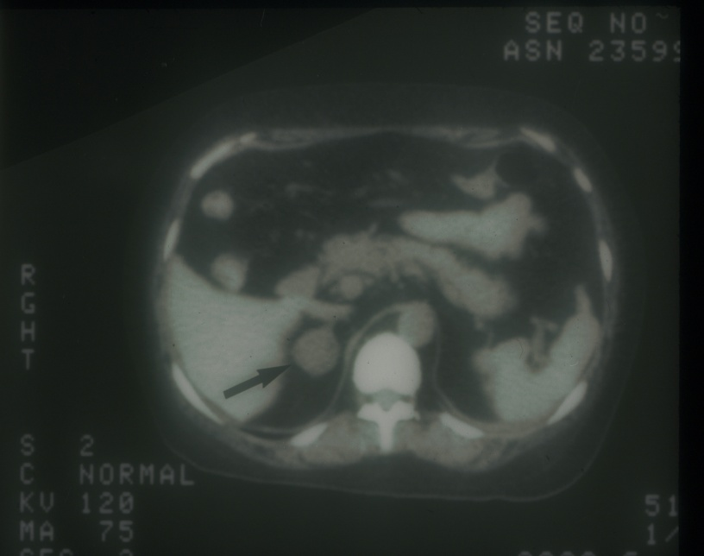
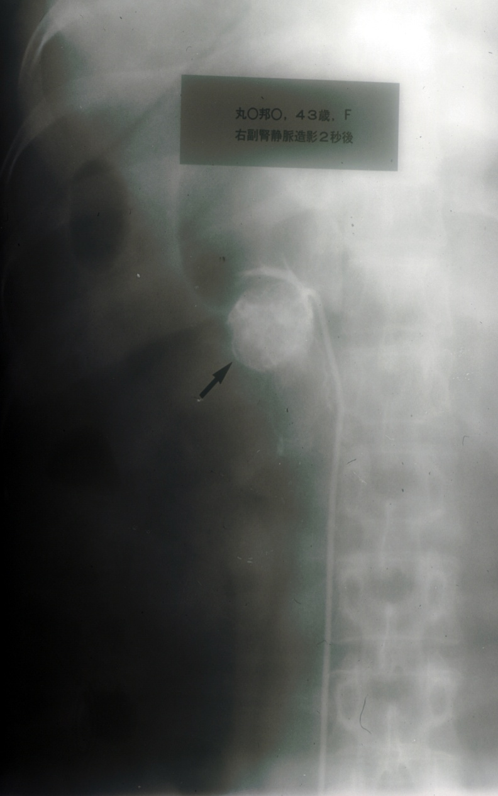
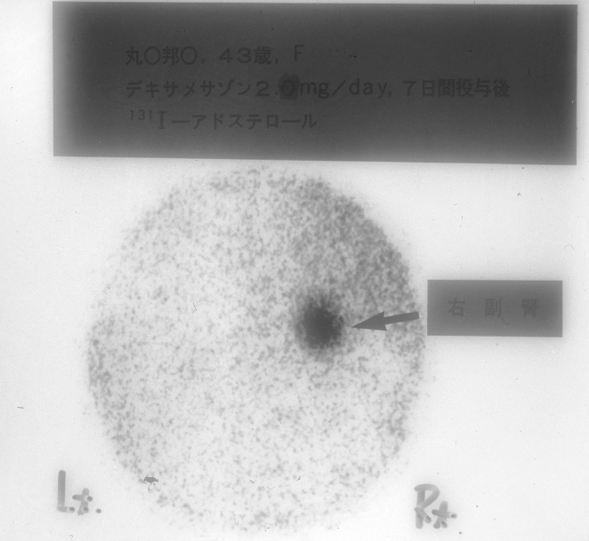
Cushing症候群（腺腫）

Slide 66
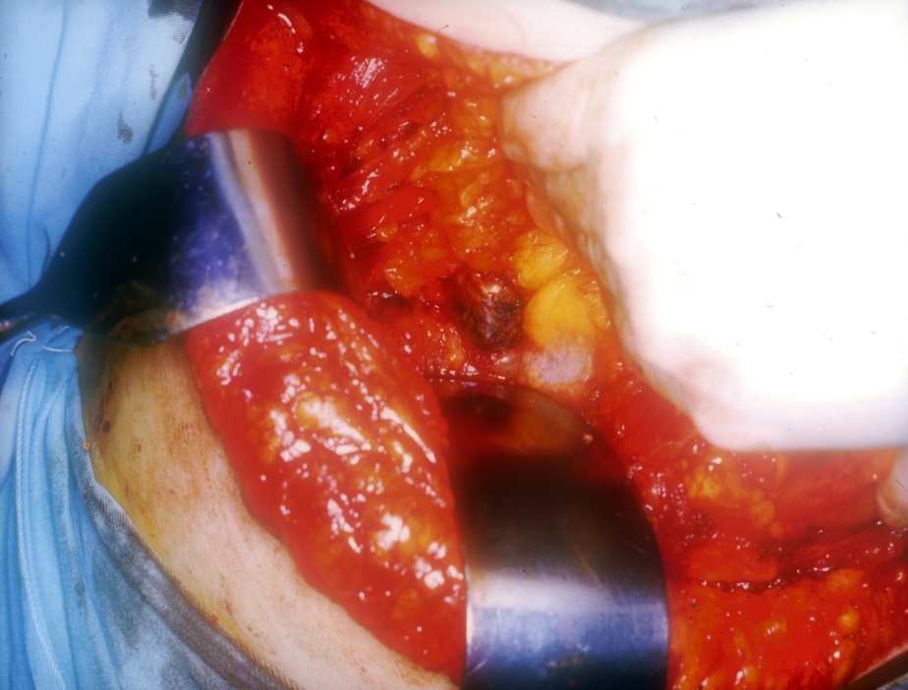
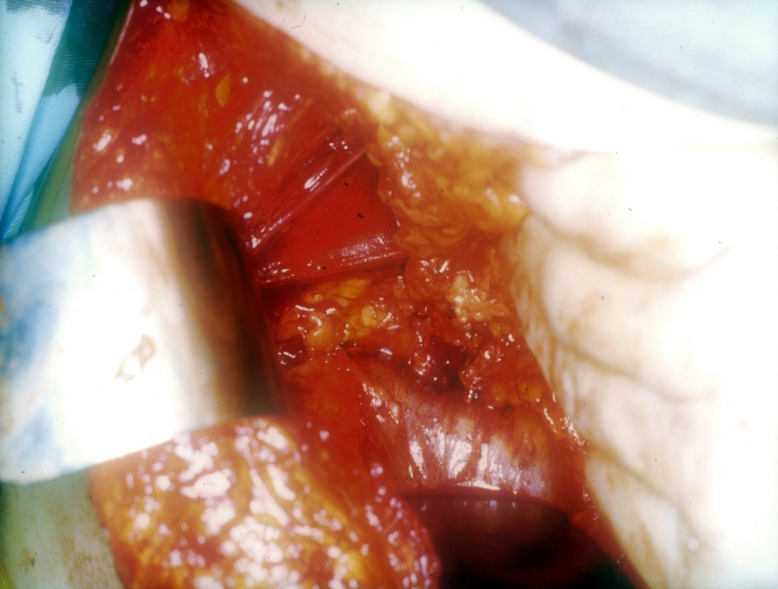
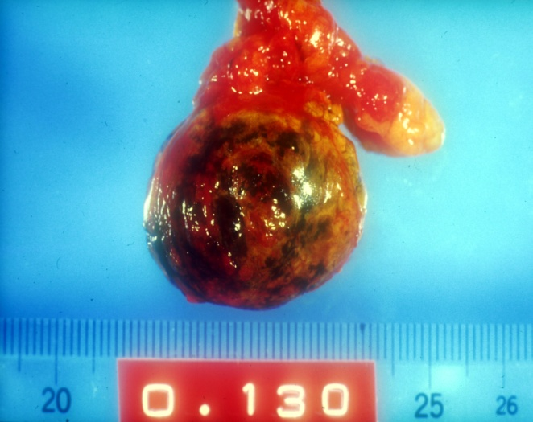
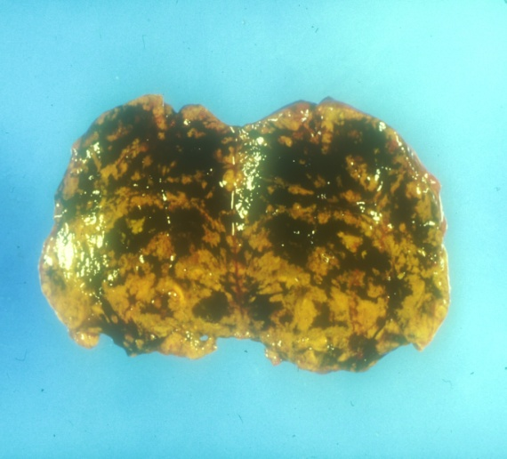
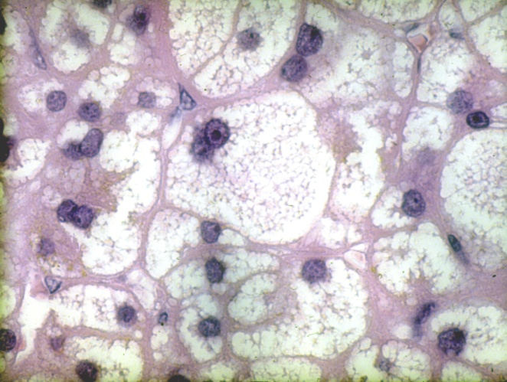
Cushing症候群（腺腫）

Slide 67
副腎皮質機能低下

Slide 68
副腎皮質機能低下の原因
１．慢性副腎皮質機能低下症
２．急性副腎皮質機能低下症
a. 慢性原発性副腎皮質機能低下症（Addison病）
b. 慢性続発性副腎皮質機能低下症
感染症（結核性，真菌症，サイトメガロウイルスなどのウイルス性）
特発性（多腺性自己免疫性症候群 PGAを含む）
サルコイドーシス，アミロイドーシス
悪性腫瘍の両側副腎への転移
先天性副腎過形成［21-水酸化酵素欠損症など］
先天性Addison病
薬物性（メトピロン，ミトタン，リファンピシンなど）
視床下部・下垂体腫瘍，ACTH単独欠損症，自己免疫性下垂体炎
下垂体摘出，グルココルチコイド投与
a. 慢性副腎不全経過中の急激なストレス，急激なグルココルチコイド服薬中止
b. 急性副腎出血
Waterhouse-Friderichsen症候群，外傷性，
播種性血管内凝固症候群（DIC)，抗凝固薬投与
c. 甲状腺クリーゼ
d. 両側副腎摘出

Slide 69
急性副腎不全
急性副腎不全とは，種々の病因により，糖質コルチコイドであるコルチゾールおよび鉱質コルチコイドであるアルドステロンのいずれか一方，または双方が急激に絶対的または相対的に欠乏状態となり，急性循環不全をきたした状態をいう．副腎クリーゼ(adrenal crisis)ともいう．

Slide 70
急性副腎不全
症状
意識障害(昏睡)
血圧著明低下
黒味がかったチアノーゼ
嘔気，嘔吐，下痢
頭痛，痙攣
筋肉痛，関節痛
発熱は急性副腎不全や感染による．
前駆症状：倦怠感，無気力，食欲不振，疲労感，やせ，歯痛
Waterhouse-Friderichsen症候群：全身の皮下出血斑

Slide 71
副腎皮質機能低下
酸好球増加：50個/mm³以下否定的
電解質異常：低Na血症
低血糖
確定診断はコルチゾールの低値を証明
血中ACTH(副腎皮質刺激ホルモン)値（↑/↓）

Slide 72
急性副腎不全
治療
1．糖質コルチコイドの補給
水溶性ヒドロコルチゾン(ソル・コーテフ 100mg) または水溶性プレドニゾロン300mgを5～10分のうちに静注
症状に応じて1日400～800mgを持続点滴する．
状態が改善された後は筋注，さらに経口投与
2．補液
生理食塩水と5％ブドウ糖の混液2～3Lを4～5時間内に静注し
必要に応じアルブミン投与や輸血を行う．
3．昇圧薬，鉱質コルチコイド
ドーパミン(イノバン)1～5μg/kg/分，ノルアドレナリン1mgやイソプレナリン(プロタノールL)0.1～1mgを点滴静注
低Na血症が改善しない場合:フルドロコルチゾン(フロリネフ)0.1mg/日を内服
4．抗生物質
発熱があるときには，起因菌が不明でも広域性抗生物質を投与
5．酸素吸入
チアノーゼが著しいときには必要

Slide 73
Addison病
病態
慢性原発性副腎皮質機能低下症
副腎皮質の90％以上が破壊され，コルチゾール，アルドステロン，副腎アンドロゲンが欠落した状態

Slide 74
Addison病
原因
1．結核性
2．特発性 自己免疫！
3．副腎への癌転移
4．その他(真菌症など)
5．不明

Slide 75
Addison病
症状
1．コルチゾールの欠落徴候
(1)食欲不振，嘔気，嘔吐，腹痛，やせなどの胃腸症状．
(2)活力消失，易疲労性や無気力などの精神症状．
(3)低血糖などの糖質代謝の低下．
(4)低血圧，カテコールアミンに対する反応性の低下．
(5)ACTHやβ-MSHの過剰分泌による皮膚粘膜，特に舌，乳暈，爪，
手関節の屈側や手術瘢痕などに著明な色素沈着．時に原因不明の白斑．
(6)外傷，感染などのストレスに対する反応性の低下など．
2．アルドステロンの欠落徴候
脱水，脱力，やせ，低血圧，塩辛いものを欲する食塩飢餓，
食塩味覚閾値の低下など．
3．副腎アンドロゲンの欠落徴候
女性の場合に限って陰毛と腋毛が脱落する．

Slide 76
Addison病
(1)電解質異常：低Na血，高 K血，血中 Na/K比低下(30～20)，
唾液Na/K比上昇(2以上)，低Cl血．
(2)血液像異常：好酸球増加(100個/mm³異常)，相対的リンパ球増加，貧血(鉄欠乏性または悪性貧血)，赤沈亢進．
(3)水利尿障害
(4)心電図：低電位とテント状T．
(5)X線像：胸部で結核病変，小心，副腎部の石灰化．
(6)低血糖，低脂質．
(7)免疫異常：抗副腎抗体，甲状腺，副甲状腺や胃壁抗体などに対する自己抗体
(1)副腎皮質ホルモン分泌低下：血中コルチゾール低値(早朝値 5μg/dl以下)，尿中17-OHCS または尿中遊離コルチゾール排泄低下，血中・尿中アルドステロン値低下，尿中17-KS排泄量低下，血中DHEA-S低値．
(2)ACTH，β-MSH(LPH)の分泌増加．
(3)血漿レニン活性の増加：3ng/ml/時以上．

Slide 77
Addison病
治療
A．糖質コルチコイドの補充
ヒドロコルチゾン20mg，またはコルチゾン(アセテート)25mgを通常朝夕2分内服
デキサメタゾン(0.5mg/日)はACTH抑制作用が強いので色素沈着を除去しやすく，また食欲増進作用が強いので体重が増加する。
ミネラル作用がないので食塩を十分に摂取
B．鉱質コルチコイドの補充
食塩の摂取量が多い場合は不要
フルドロコルチゾン(フロリネフ)を0.1mg/日内服
C．副腎アンドロゲンの補充
オキシメトロン(アナドロール3mg/日，内服)，フェニルプロピオン酸ナンドトロン(デュラボリン10～25mg/週，筋注)などの蛋白同化ホルモンや，性ホルモンの投与DHEA-sulfate(30mg/日)の投与も実用化している．
種々のストレスによってクリーゼに陥る危険が予測されるときには，数倍程度のヒドロコルチゾンを内服させる．

Slide 78
Addison病の症例

Slide 79
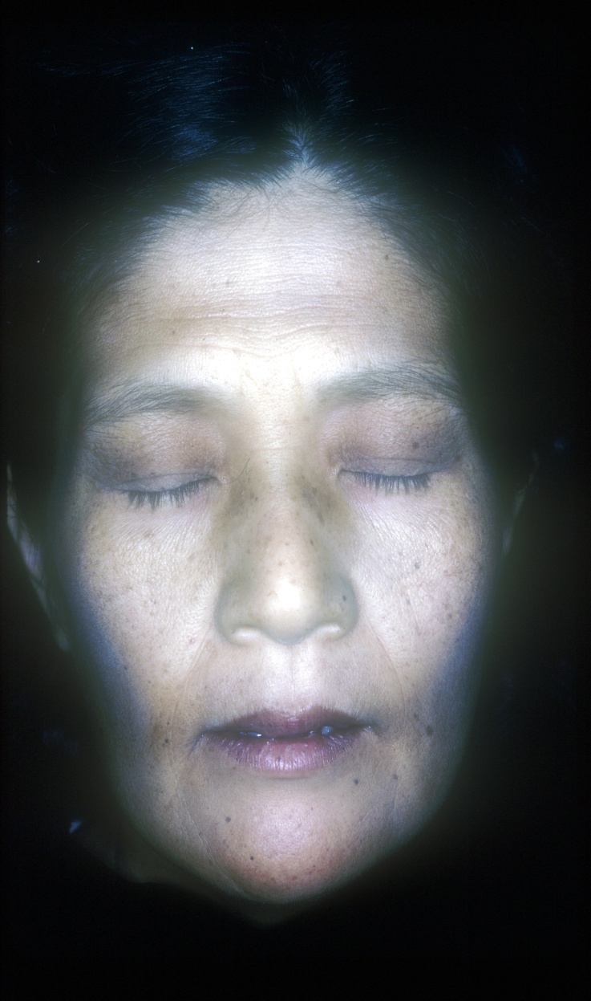
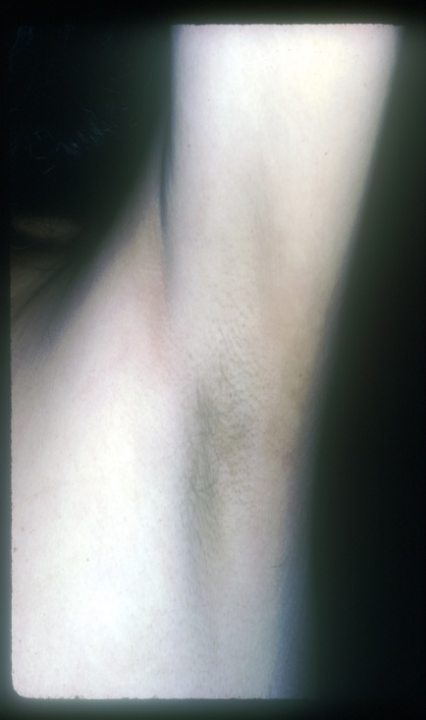
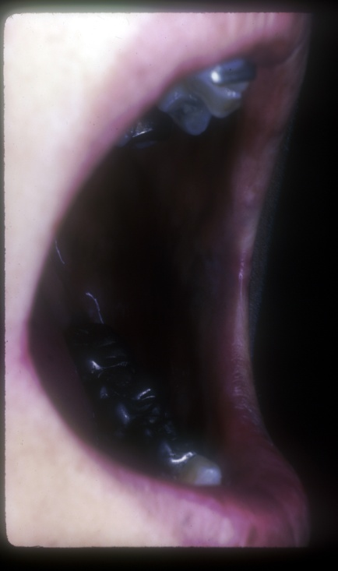
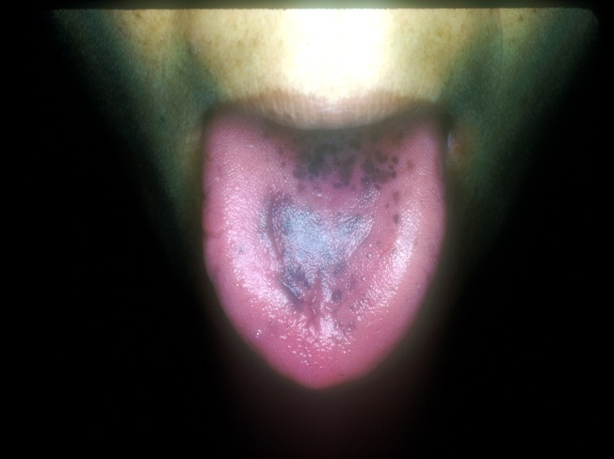
副腎皮質機能低下

Slide 80
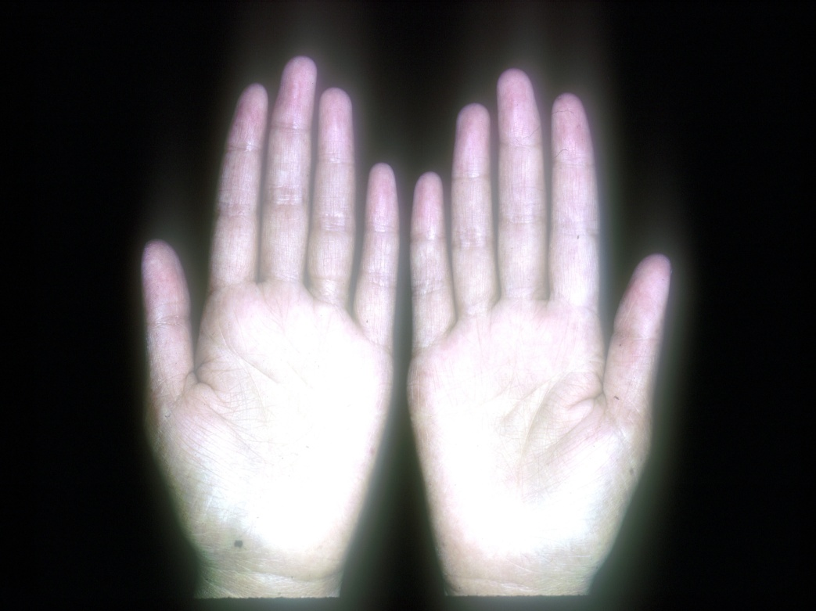
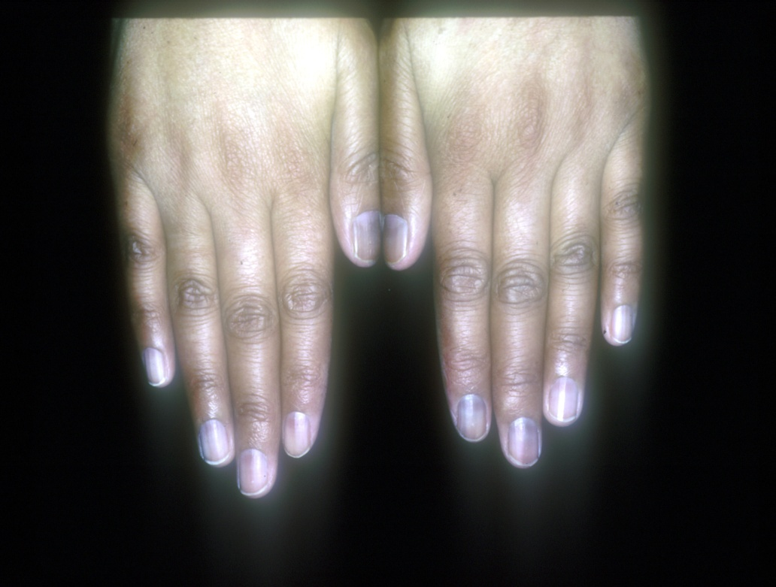
副腎皮質機能低下

Slide 81
副腎（3）

Slide 82
副腎

Slide 83
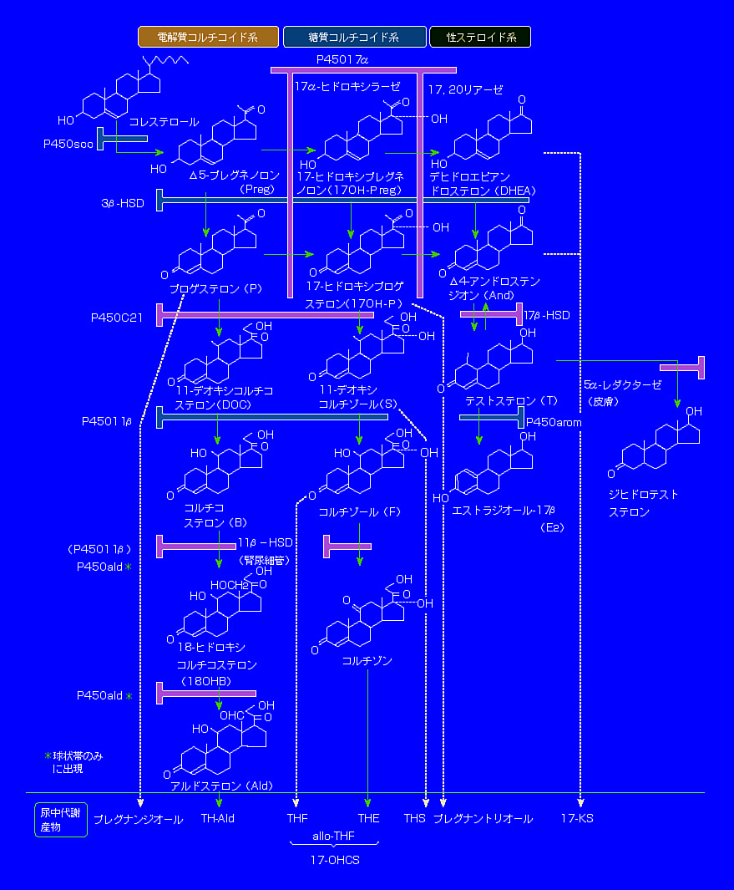
副腎皮質
HSD(hydroxysteroid
dehydrogenase)
(3β-HSD,17β-HSD)
シトクロムP450ヘム酵素
P450scc 側鎖切断
P450_{C21}
P450_{11β}
P450_{17α}
P450ald (18)
P450arom
注意：AMEの11β-HSDは腎臓！

Slide 84
先天性副腎皮質過形成の臨床症状一覧

Slide 85
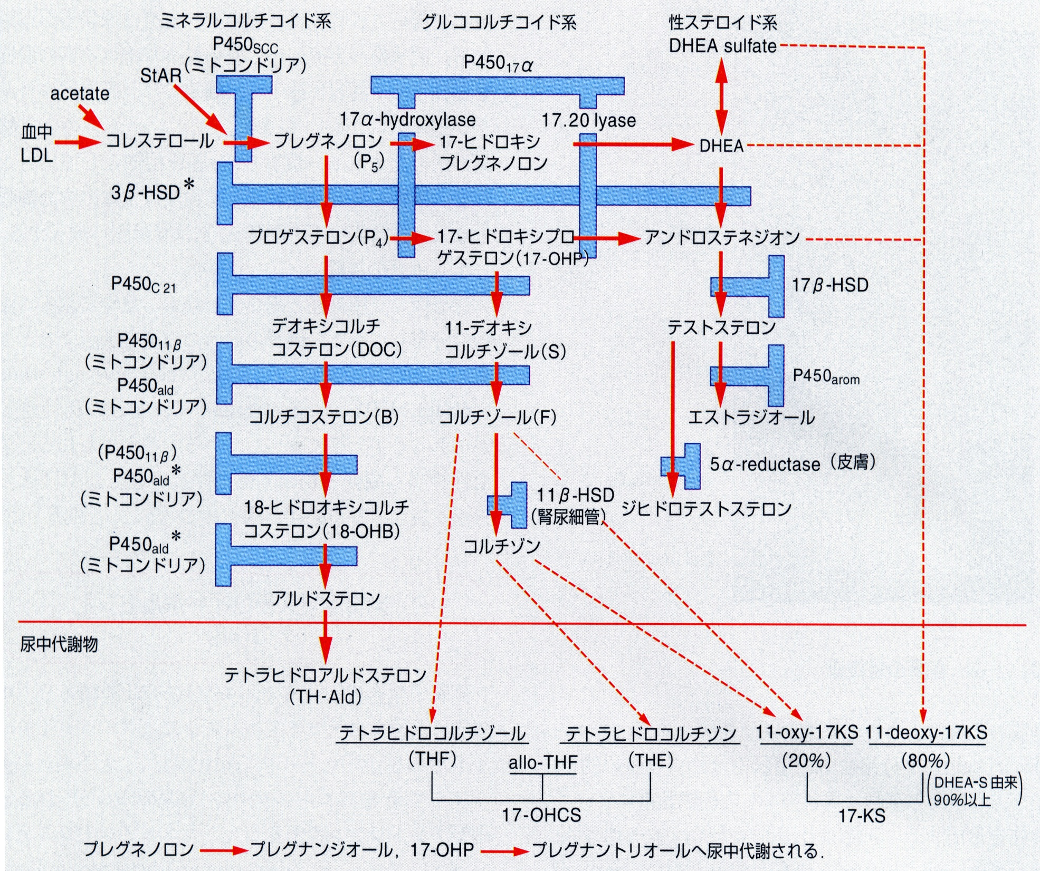
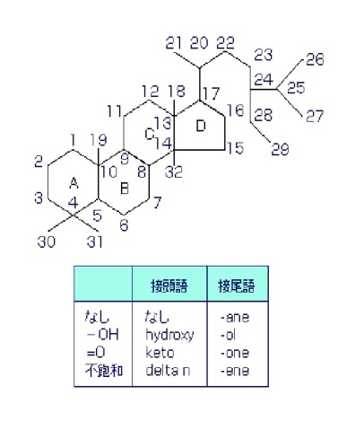

Slide 86
副腎
 | 球状層 | 束状層 | 網状層
 | 電解質 コルチコイド | 糖質 コルチコイド | 副腎 アンドロゲン
Prader（すべて） | Ｎａ喪失 | ↓↓↓クリ－ゼ | ↓性腺機能低下
３β | Ｎａ喪失 | ↓↓↓クリ－ゼ | DHEA↑弱男性化＝17KS↑
２１（80％） 尿中17OHCS↓↓ | 正常または Ｎａ喪失 | ↓↓ | 男性化＝17KS↑↑
１１β（10％） 尿中17OHCS↑↑ | 高血圧 低Ｋ（ＤＯＣ↑） アルカロ－シス | ↓ | 男性化＝17KS↑↑
１７α （縦の酵素） | 高血圧 低Ｋ（ＤＯＣ↑） アルカロ－シス アルドステロン↓ | ↓↓ | ↓性腺機能低下
１８（ACTH正常） アルドステロン を作る酵素 | Ｎａ喪失 | 正常 | 正常

Slide 87
副腎と副腎疾患
副腎皮質
球状層 （Ｇ） アルドステロン症 副腎不全
束状層 （Ｆ） クッシング症候群 アジソン病
網状層 （Ｒ） 副腎性器症候群
副腎髄質 褐色細胞腫
その他の疾患
副腎偶発腫 プレクリニカルクッシング症候群
AME 症候群 (apparent mineral corticoid excess)

Slide 88
副腎性男性化症候群
副腎皮質の男性ホルモンの増加
テストステロン(testosterone)，
デヒドロエピアンドロステロン
(dehydroepiandrosterone; DHEA)
アンドロステンジオン(androstanedione)
男性では性早熟，女性では男性化，二次性徴の異常などをきたす
先天性副腎ステロイド合成酵素欠損
(先天性副腎皮質過形成 congenital adrenal hyperplasia;CAH)
後天性 副腎腫瘍

Slide 89
副腎性女性化症候群
主に副腎腫瘍による女性ホルモンの上昇
エストロン
エストラジオール
エストリオール
＝副腎皮質女性化腫
(adrenocortical feminizing tumor)
男性で，副腎以外の器官に異所性に女性ホルモンを産生した例は報告されていない

Slide 90
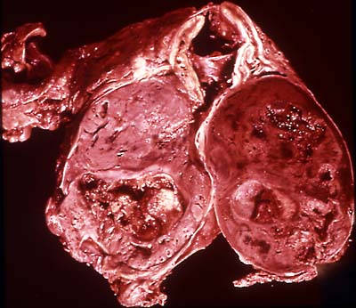
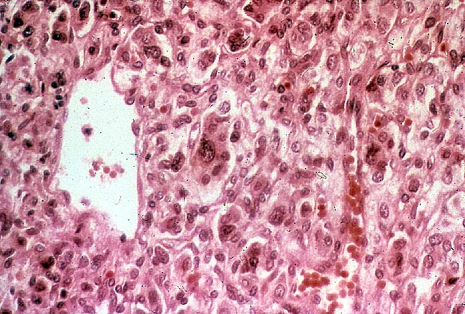
副腎髄質

Slide 91
副腎と副腎疾患
副腎皮質
球状層 （Ｇ） アルドステロン症 副腎不全
束状層 （Ｆ） クッシング症候群 アジソン病
網状層 （Ｒ） 副腎性器症候群
副腎髄質 神経芽細胞腫 褐色細胞腫
その他の疾患
副腎偶発腫 プレクリニカルクッシング症候群
AME 症候群 (apparent mineral corticoid excess)

Slide 92
副腎髄質腫瘍
神経芽細胞腫
交感神経芽細胞腫(ganglioneuroblastoma)
交感神経節細胞腫(ganglioneuroma)
神経稜(neural crest)由来の腫瘍
副腎髄質や交感神経節に生じる
主に乳児・小児の副腎や縦隔，後腹膜腔に腫瘤を形成
神経芽細胞腫は悪性腫瘍
肝，皮膚，リンパ節，骨髄，骨へ広範に転移を起こす
カテコールアミンやカテコールアミン代謝産物が増加
（褐色細胞腫(pheochromocytoma)と同様）

Slide 93
神経芽細胞腫
小児悪性腫瘍としては最も多い．
年間150～200例
（6か月乳児を対象に行われているマススクリーニング）
小児人口5000～10000人に1人
男女比は男子にやや多い．
副腎原発：60％，
後腹膜腔：20％，
後縦隔部：15％
成人は少数

Slide 94
神経芽腫病期と予後
病期I | 腫瘍が原発臓器に限局しているもの
病期II | 腫瘍が原発臓器を越えて浸潤しているが，正中線を越えないもの
病期III | 腫瘍が正中線を越えて浸潤しているもの，および正中線を越えなくても対側リンパ節転移のあるもの
病期IV | 腫瘍の遠隔転移が認められるもの
病期IV-S | 皮膚，肝または骨髄の転移があることを除けば，病期Iまたは病期IIに属するもの
病期I，IIでは，腫瘍を摘出し術後化学療法（ビンクリスチン，シクロホスファミド）
病期III，IVでは，まず化学療法（シスプラチン，エトポシド，アドリアマイシン，シクロホスファミド）や放射線療法を先行，腫瘍の縮小を待って残存腫瘍を摘出し，術後にさらに化学療法や放射線療法を続け，自家骨髄移植併用
1歳以下で病期I，IIでは，ほぼ100％が予後良好だが，病期III，IVの予後は不良
病期IVの5年生存率は15％以下
病期IV-S例で乳児期後期に発症した者は予後良好（生存率＞75％）
新生児や乳児期前半に発症した者で肝腫大が著しい例は，予後不良のことが多い．

Slide 95
褐色細胞腫
【概念】
カテコールアミン(アドレナリン，ノルアドレナリンおよびドーパミン)を大量に産生，放出する腫瘍で，副腎髄質またはクロム親和性組織(脊髄傍神経節，交感神経末端など)より生じ，高血圧とカテコールアミン(CA)の分泌過剰を主徴候とする．
副腎髄質由来：副腎褐色細胞腫(adrenal pheochromocytoma)
副腎外褐色細胞腫(extra-adrenal pheochromocytoma)
甲状腺髄様癌との合併が家族性にみられる
＝Sipple症候群(MEN 2A型)という．
副甲状腺機能亢進を合併する多発性内分泌腺腫症(multiple endocrine neoplasia;MEN)の2型(A型およびB型)
MEN=multiple endocrine neoplasia

Slide 96
褐色細胞腫
【10%腫瘍】
副腎外に生ずるものは約10％で，腹部大動脈周辺，腎門部，腎盂部，傍神経節や膀胱部などに生ずる．
両側に発生するものが10％で，Sipple症候群に多い．
さらに10％前後が悪性で，その多くは副腎外に生じる．
家族性 を入れる場合もある

Slide 97
褐色細胞腫
主徴候(5Hs)
高血圧(hypertension)，代謝亢進(hypermetabolism)，過血糖(hyperglycemia)，頭痛(headache)，多汗(hyperidorosis)
高血圧 発作型と持続型の比は1.5:1 眼底変化に注意
基礎代謝率は亢進
空腹時血糖は約2/3例で高値
腹部腫瘤 15～30％が触知可能
＜自覚症状＞
心悸亢進，頭痛，発汗，やせ，嘔気，嘔吐，視力障害，全身倦怠感など
発作型では四肢強直，拍動性頭痛，視力低下，振戦，全身蒼白，四肢厥冷，瞳孔散大や呼吸促

Slide 98
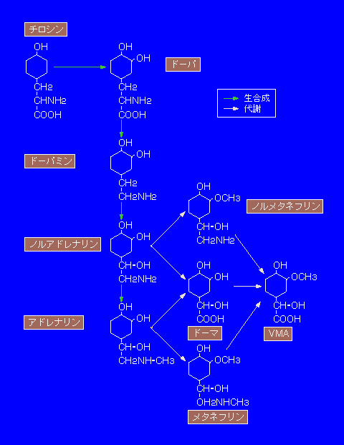
カテコールアミンの測定

Slide 99
褐色細胞腫
持続性高血圧型：遮断・抑制試験
フェントラミン(α遮断)試験(1～5mg静注)
クロニジン試験(中枢α₂刺激)(150～300μg経口)
発作型：誘発試験
メトクロプラミド試験(抗ドパミン)(5mg静注)
グルカゴン試験(0.5～1.0mgを静注)
チラミン試験(250～500μg静注)
ヒスタミン試験(10～25μgを静注)

Slide 100
褐色細胞腫の診断基準
1．過カテコールアミン血症による臨床症状と一般検査成績
(1)動揺性高血圧
(2)頭痛，動悸，発汗，四肢冷感，胸痛，腹痛，やせ，便秘，視力障害など
(3)蛋白尿，糖尿，白血球増多，高コレステロール血症，過血糖，耐糖能低下，基礎代謝率上昇，腎機能の良好なわりに眼底所見高度など
2．血中・尿中カテコールアミンの増加と，尿中カテコールアミン代謝産物(総メタネフリン，VMA)の増量
3．腫瘍の存在:IVP，超音波検査，CT，¹³¹I-MIBGによるシンチグラフィーなど
4．手術，剖検による確認:腫瘍の組織像，腫瘍内カテコールアミン含量測定

Slide 101


褐色細胞腫
副腎髄質シンチグラフィ
¹³¹I-Meta-Iodobenzyl-Guanidine (MIBG)
造影CT

Slide 102
褐色細胞腫
治療、管理 治療は手術によって腫瘍を摘出するのを原則
術前管理
α遮断薬
降圧，末梢血管の拡張と循環血漿量の補正を目的とする．
(1)フェントラミン:効果の持続時間が短いので，急激な血圧の上昇など緊急の場合を中心に用いる．
(2)塩酸プラゾシン:1～6mg/日を用い，場合によっては増量する．
β遮断薬
プロプラノロール，ペンブトロールなどが以前は第一選択薬として用いられたこともあったが，かえって症状を悪化させる場合もあり，単独には使用せずα遮断薬と併用する．
α，β遮断薬
ラベタロールを1日150mgで開始し，450mgまで増量する．頻脈や不整脈を改善する．

Slide 103
褐色細胞腫の治療 １
循環血漿量の補正
本症では一般に循環血漿量が減少しているので，術前に補液とα遮断薬を使用して正常化しておくことが大切
カテコールアミン(CA)生成遮断薬
悪性褐色細胞腫にはチロシン水酸化酵素の遮断薬であるアルファメチルチロシン(DEMSER，本邦未発売)や，β酸化酵素の抑制薬であるジスルフィラム(ノックビン)
化学療法
悪性例に対し，シクロホスファミド，ビンクリスチン，ダカルバジンの3者による化学療法(CVD療法)が有効
¹³¹I-MIBGによる放射線療法
悪性褐色細胞腫の原発巣ならびに転移巣の治療に著効を呈することがある．

Slide 104
褐色細胞腫の治療 ２
外科的治療
麻酔管理
急激な血圧の上昇と不整脈の出現に注意を要する
ハローセンやチオペンタールナトリウム，笑気ガスを用いる
手術
約10％の腫瘍は両側性にあるので，他の副腎腫瘍とは異なり，術前の画像診断で不確実な場合は両側副腎を検索することを目的として腹部横切開をする．通常は腫瘍は大きいので残存副腎も腫瘍とともに除去する．また常に副腎外の腫瘍の存在も念頭におく．術中の血圧はフェントラミンの点滴で調整する．
腫瘍摘出後の急激な血圧の下降にも注意し，ショックに陥るようなときにはノルアドレナリン，アンジオテンシンIIなどの昇圧薬や，血漿製剤などで降圧を図る．また腫瘍摘出後，急に過剰なカテコールアミンが除去されるとインスリンが大量に放出され，低血糖が起こる．
術後も血中・尿中カテコールアミンやその代謝物であるメタフリン，ノルメタネフリン，VMAの高値を認めるときには，腫瘍の残存を考え再検索が必要である．

Slide 106



10 ヒトの副腎皮質から分泌される糖質コルチコイドはcortisolである。次の構造式はcortisol，predonisone，predonisoloneのものである。正しいのはどれか。
(1) (2) (3)
ａ cortisolは(1), predonisoneは(2), predonisoloneは(3)
ｂ cortisolは(2), predonisoneは(1), predonisoloneは(3)
ｃ cortisolは(3), predonisoneは(1), predonisoloneは(2)
ｄ cortisolは(1), predonisoneは(3), predonisoloneは(2)
ｅ cortisolは(2), predonisoneは(3), predonisoloneは(1)
ｆ cortisolは(3), predonisoneは(2), predonisoloneは(1)

Slide 107
cortisol，predonisone，predonisolone
(1) (2) (3)
predonisolone
predonisone， cortisol
hydrocortisone
デキサメタゾン ／ テキサメサゾン？

